Slide 1
«Родной мой край» воспитатель 1-ой категории МДОАУ д/с «Сказка» п. Магдагачи Бурынова Валентина Владимировна
Тема: Патриотическое воспитание дошкольников.
«Детство – каждодневное открытие
мира, поэтому надо сделать так, чтобы оно стало прежде всего, познанием человека и Отечества, их красоты и величия.»
В.А. Сухомлинский.

Slide 2
У поэта К. Симонова есть строки в стихотворении « Родина» « Ты вспоминаешь не страну большую, которую изъездил и узнал. Ты вспоминаешь Родину такую, какой её ты в детстве увидал!»
«Родные просторы»
Родина, Отечество… В корнях этих слов близкие каждому образы: мать и отец, те, кто даёт жизнь новому существу. Воспитание чувства патриотизма у дошкольников- процесс сложный и длительный. Любовь к близким людям, к детскому саду, к родному городу, посёлку, деревне и родной стране играют огромную роль в становлении личности ребёнка. Знакомство с родным краем: с историко-культурными, национальными, географическими, природными особенностями формируют у них такие качества характера, которые помогут им стать патриотами и гражданами своей Родины. Ведь, яркие впечатления о родной природе, об истории родного края , полученные в детстве, нередко остаются в памяти человека на всю жизнь.

Slide 3
Особое место в программных правительственных документах последних лет уделено воспитанию патриотизма у подрастающего поколения. Ведь формирование отношения к стране, государству, где живёт человек, начинается с детства
Данная работа включает целый комплекс задач:
1.Дать представления об истории нашего края
2.Познакомить детей с символами России и Амурской области: гербом, флагом, гимном.
3. Воспитывать уважение к труду людей, чувство гордости за трудовые достижения земляков
4. Расширять знания о родном крае, как о частице русской земли.
5. Развивать интерес к традициям национальной культуры народов , живущих на амурской земле, формировать толерантность, чувство уважения к народам.
6.Обогащать знания детей о природных богатствах края, их роли в социальном и экономическом развитии.
7. На примере жизни знаменитых людей своего края воспитывать чувства гражданской ответственности
8. Воспитывать любовь привязанность, созидательное отношение к месту где родился.
Мы живём в большом красивом крае- Амурской области. И должны помочь детям узнать, чем красив и богат край, который носит гордое имя. Ведь именно процесс познания своего, родного, близкого связан с обогащением духовного мира ребёнка, его личными переживаниями, дающими основу формирования высоких чувств: любви к Родине, готовности встать на защиту Отечества
.
Исходя из вышесказанного , педагоги, работая в этом направлении должны ставить цель:
« Формировать нравственно- патриотические чувства дошкольников в процессе изучения истории, культуры, природных и экономических особенностей родного края.»

Slide 4
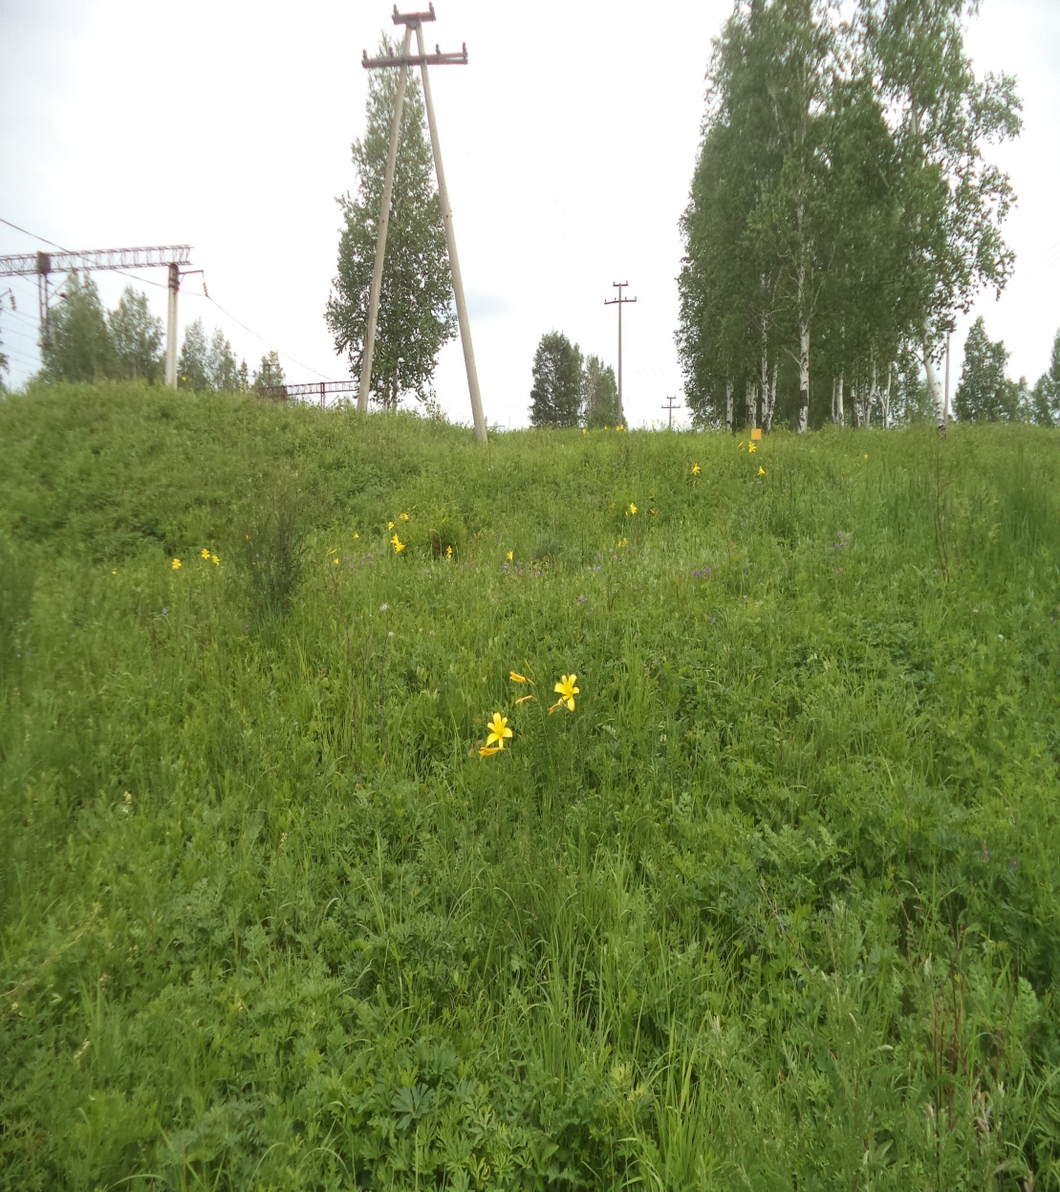
Первые чувства патриотизма…А доступны ли они малышам? Исходя из опыта работы могу дать утвердительный ответ. Детям, особенно старшего возраста, доступно чувство любви к родному посёлку, к родной природе, к своей Родине. Это и есть начало патриотизма, который рождается в познании, а формируется в процессе целенаправленного воспитания.
1. Знакомство с символами Амурской области
2. Путешествие по земле амурской
3. Растения и животные Амурской области. Мифы и легенды.
4. Амурский тигр.
5. Восславим амурскую берёзу.
6. Заповедники и заказники Амурской области.
7. Розовое чудо амурского края.( лотос).
8. Растения Красной книги Амурской области.
9. Амурский животный мир.
10. Семь чудес света земли Амурской.
11. Амурские сказки Дмитрия Нагишкина.
12. Народные гулянья на Амуре.
Это небольшой перечень из того, что можно
предложить дошкольникам в образовательно-воспитательном процессе.

Slide 5
Ведущей формой по ознакомлению с родным краем, местом где живёшь являются познавательные занятия, которые активизируют мыслительную деятельность детей. С этой целью можно использовать приёмы сравнения, вопросы поискового характера, индивидуальные занятия. Обязательно надо учить детей анализировать, делать выводы. Я считаю, что важным приёмом подачи информации детям, особенно исторического характера, является познавательный рассказ. Учитывая, что дошкольникам свойственно наглядно- образное мышление, необходимо сопровождение его наглядным материалом: фотографиями, иллюстрациями, слайдами, схемами, а так же предметами старинного быта. Обращаясь к детям с вопросами в процессе рассказа, я активизирую их внимание, побуждаю к логическому мышлению. Например: Как вы думаете, почему именно на этом месте построили наш посёлок? или Почему берёзу считают символом России? И другие.
Работа по ознакомлению с трудом земляков перерастает в интересные сюжетно-ролевые игры, в которых дети применяют свои знания и накопленный жизненный опыт.
Знания, полученные детьми, способствуют развитию и их творческой деятельности. Ребята с удовольствием рисуют, лепят, изготавливают поделки.

Slide 6
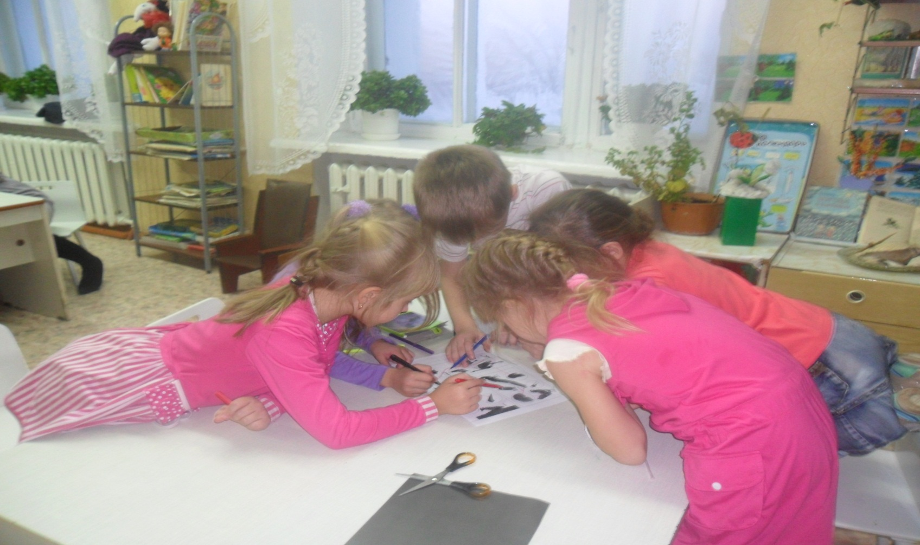
Следует подчеркнуть, что для ребёнка дошкольного возраста характерны кратковременность интересов, неустойчивое внимание, утомляемость. Поэтому обязательно надо разрабатывать , изготавливать и использовать в своей работе разнообразные дидактические игры и пособия, содержание которых согласовывается с задачами воспитания, а форма доступна каждому ребёнку. Дидактические игры являются составной частью занятий и режимных моментов в жизни группы.

Slide 7
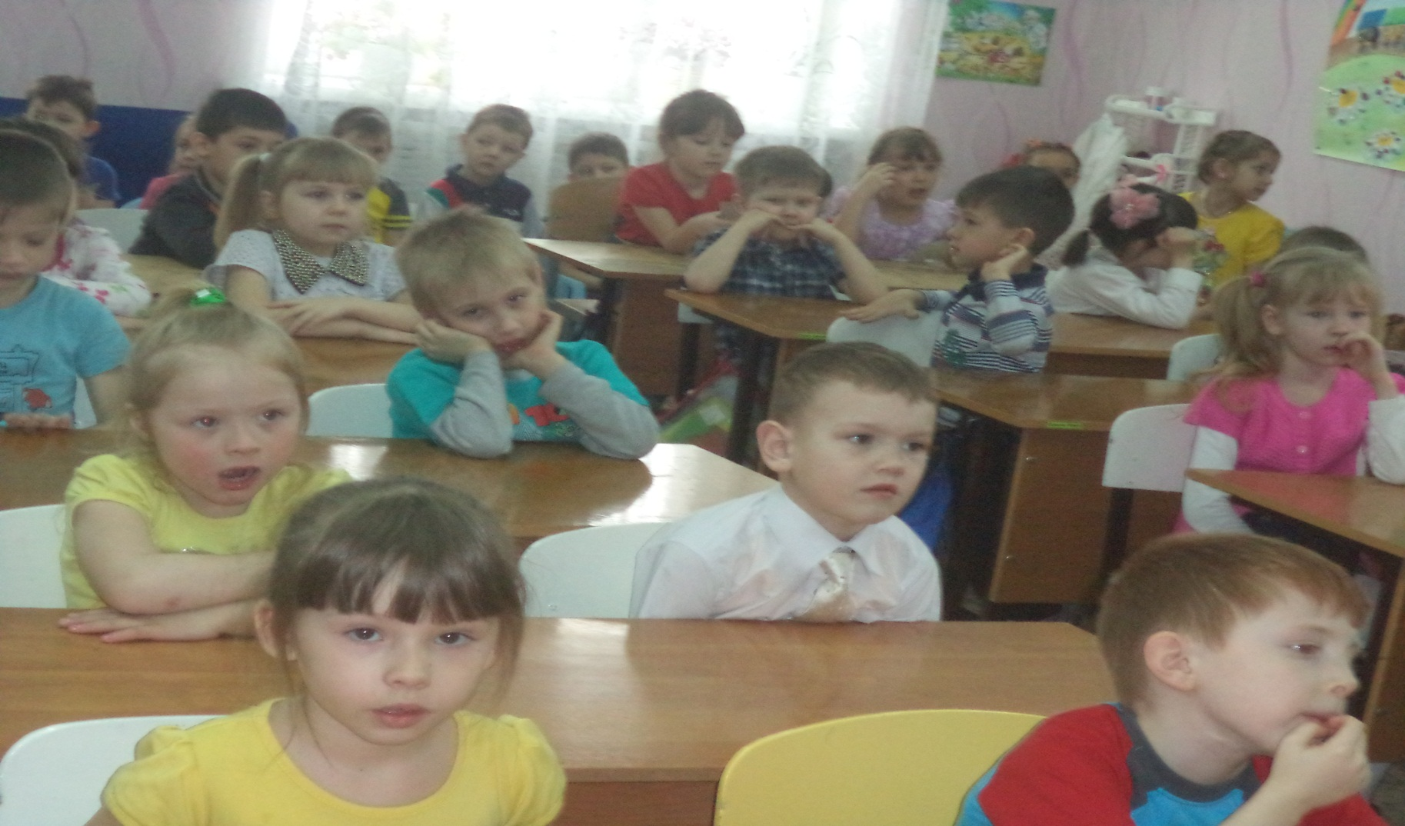
Младшие дети должны знать название улицы, где живёт, на которой находится детский сад, название населённого пункта. Внимание детей постарше привлечь к объектам, которые расположены рядом: школы, почта, аптека, кинотеатры, для чего это создано? Диапозон объектов, с которыми знакомят старших дошкольников расширяется- это уже район, города, их достопримечательности, исторические места и памятники своего родного края. Конечно для этого нужны различные экскурсии по местам малой родины, на природу, наблюдения за трудом взрослых, где дети начинают осознавать, что труд объединяет людей, требует от них слаженности, взаимопомощи, знания своего дела в приумножении и процветании родного амурского края. Знакомить с народными промыслами края, его умельцами.

Slide 8
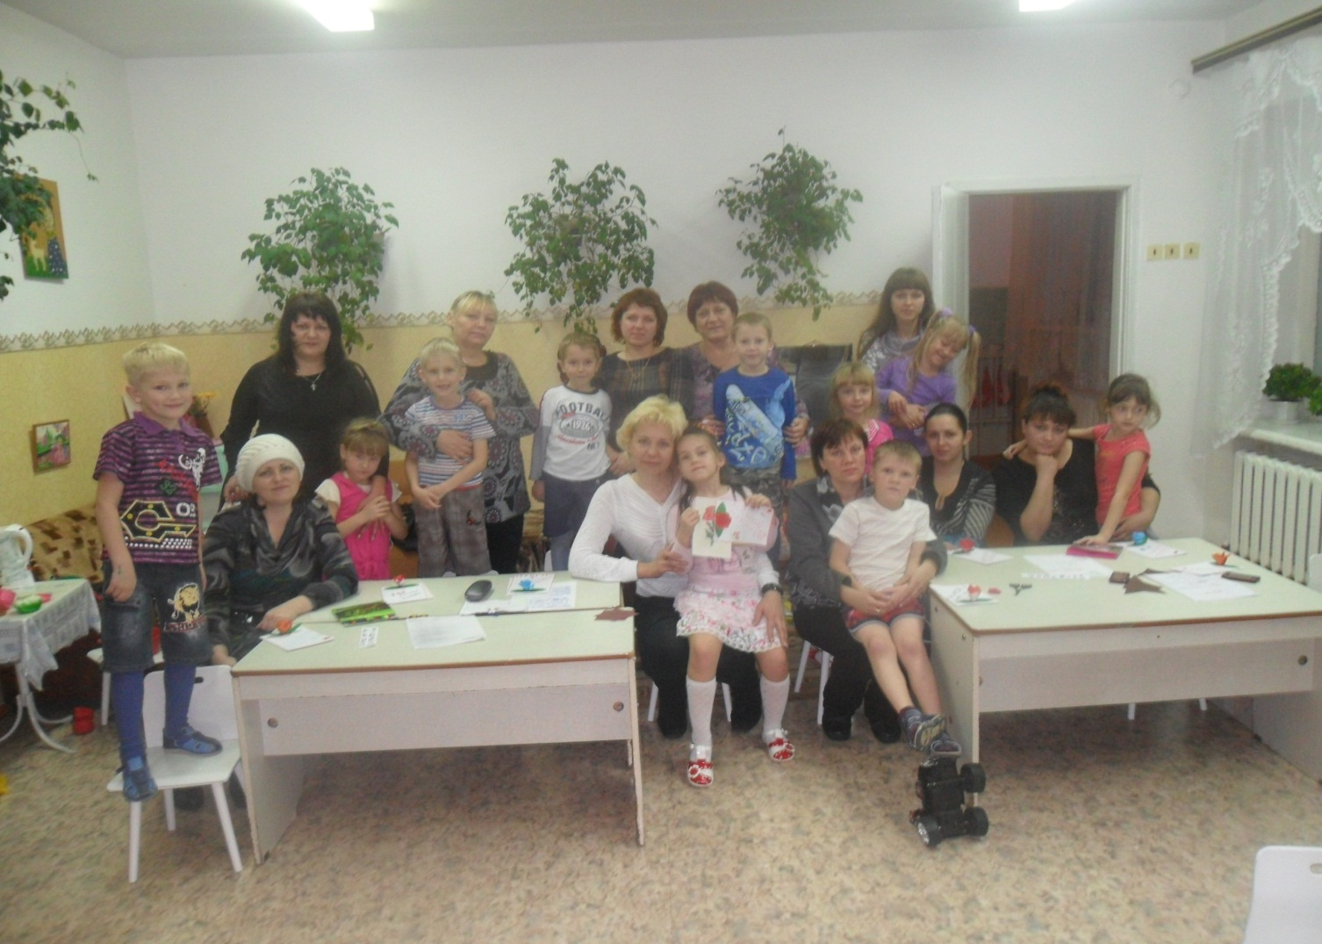
Важным условием эффективного осуществления патриотического воспитания является тесная взаимосвязь с семьями воспитанников. В своей работе я опираюсь на родителей не только как на помощников детского сада, а как на равноправных участников формирования личности ребёнка. В ознакомлении своих воспитанников со своей малой родиной привлекала все поколения семей воспитанников. Ведь и дедушки наших детей – это живые участники истории родного края. Дети совместно с родителями и прародите- лями обсуждают семейные традиции, реликвии, национальные, профессиональные корни своего рода. Старые фотографии, рассказы старших членов семьи помогают детям глубже осознать исторические факты и события, почувствовать связь своей семьи и себя как её члена с родной землёй.

Slide 9
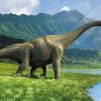
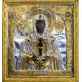
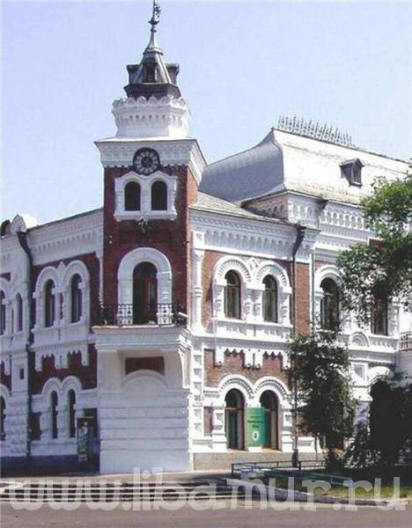
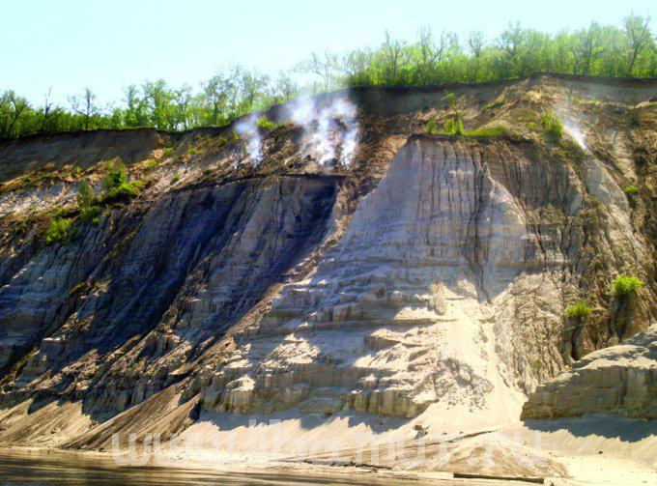
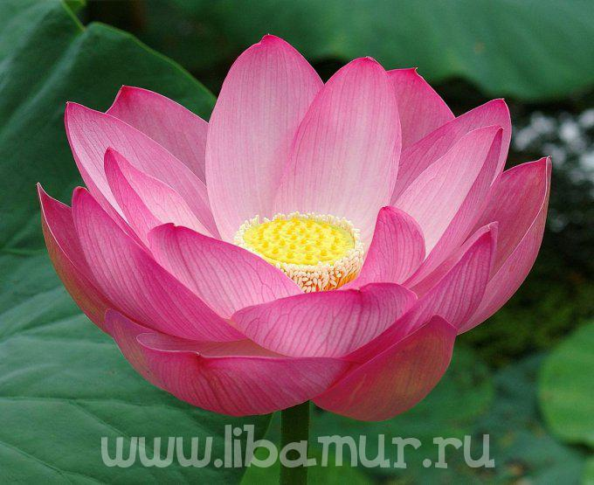
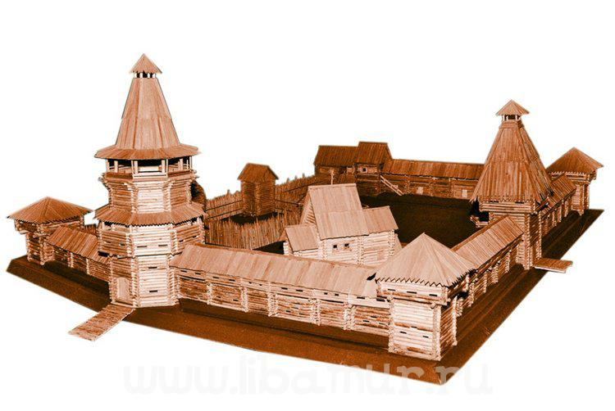
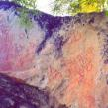
Семь чудес света Амурской области 1. Амурские динозавры 2.Чудотворная икона Албузинской Божьей Матери 3.Здание Амурского областного краеведческого музея 4.Горящие горы 5.Лотос Комарова 6.Албазинский острог- место поселения русских на Амуре 7.Амурские писаницы

Slide 10
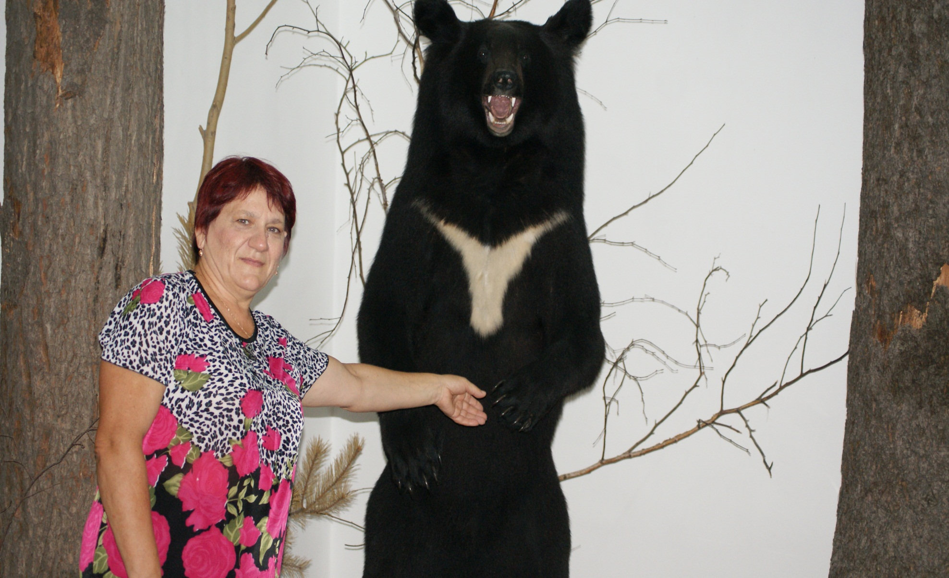
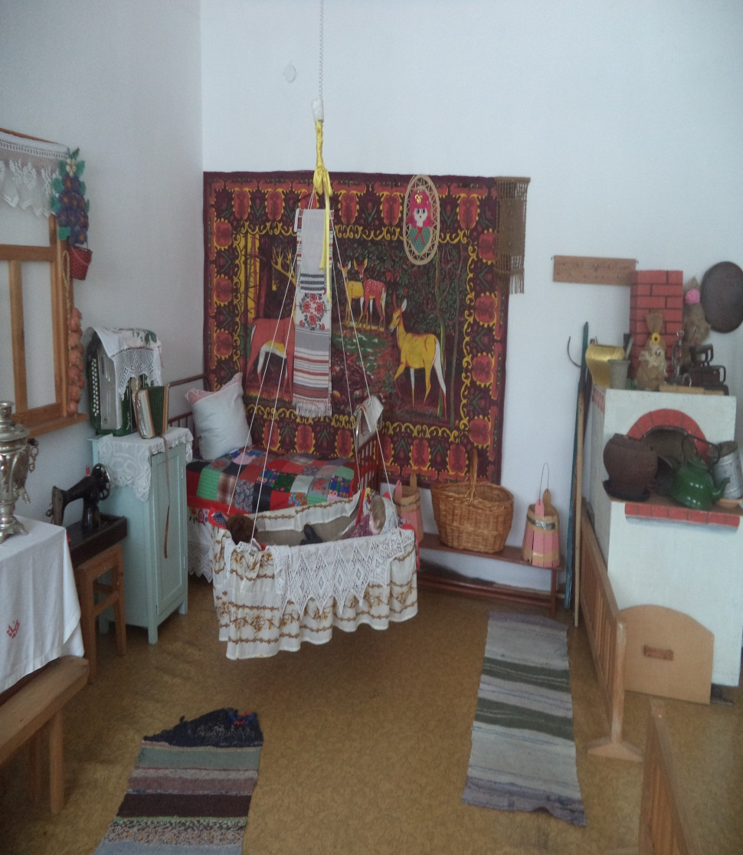
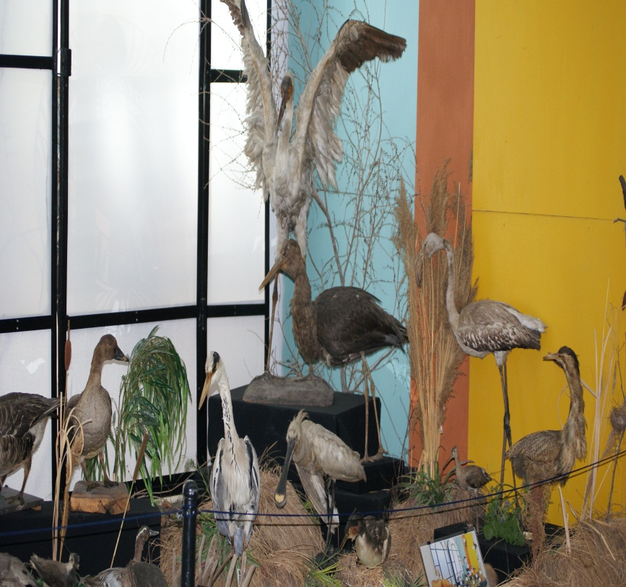
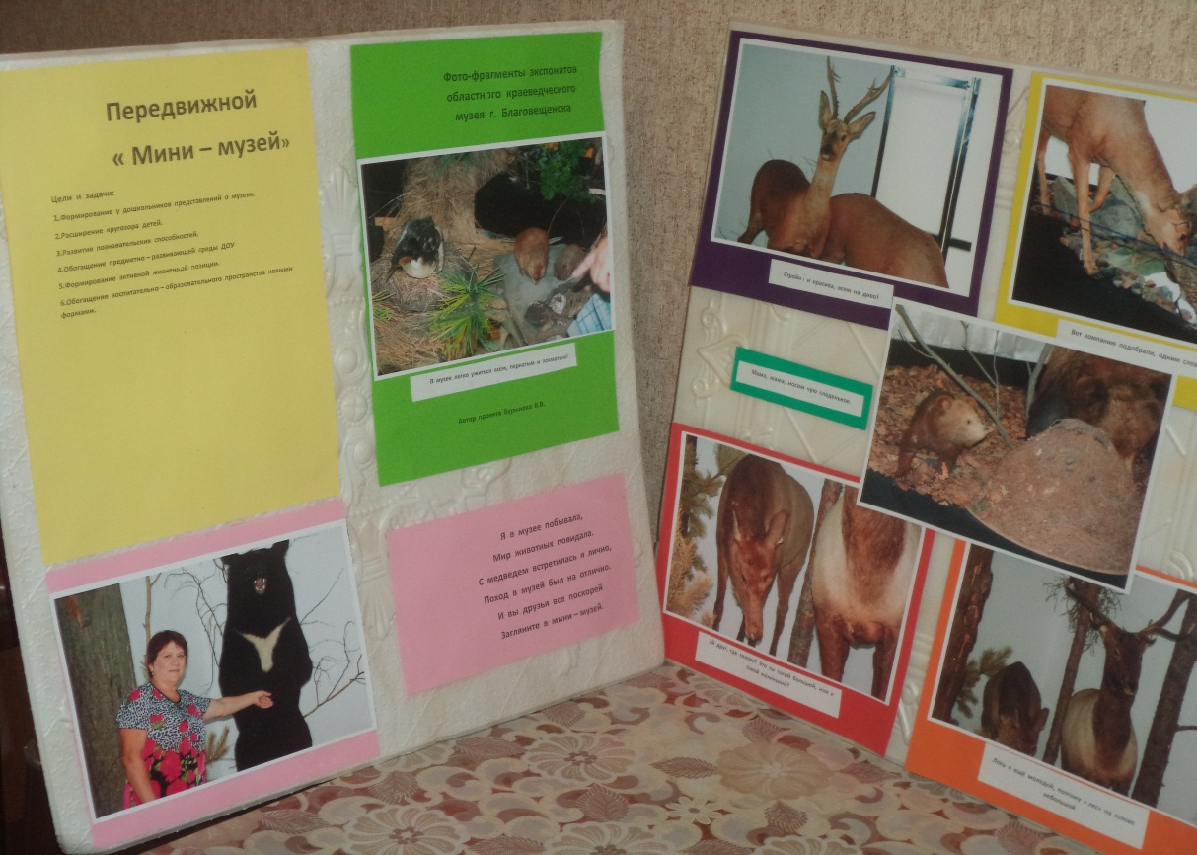
Амурский областной краеведческий музей - познавательный центр, я думаю, что такое место должны посещать и амурчане и гости, от мала до велика. За одно посещение не возможно осмотреть все экспонаты. Я была дважды, но это не предел. Было сделано очень много фотографий из всех залов музея. Это дало возможность провести с детьми заочное знакомство с музеем и вызвать желание побывать там с родителями.

Slide 11
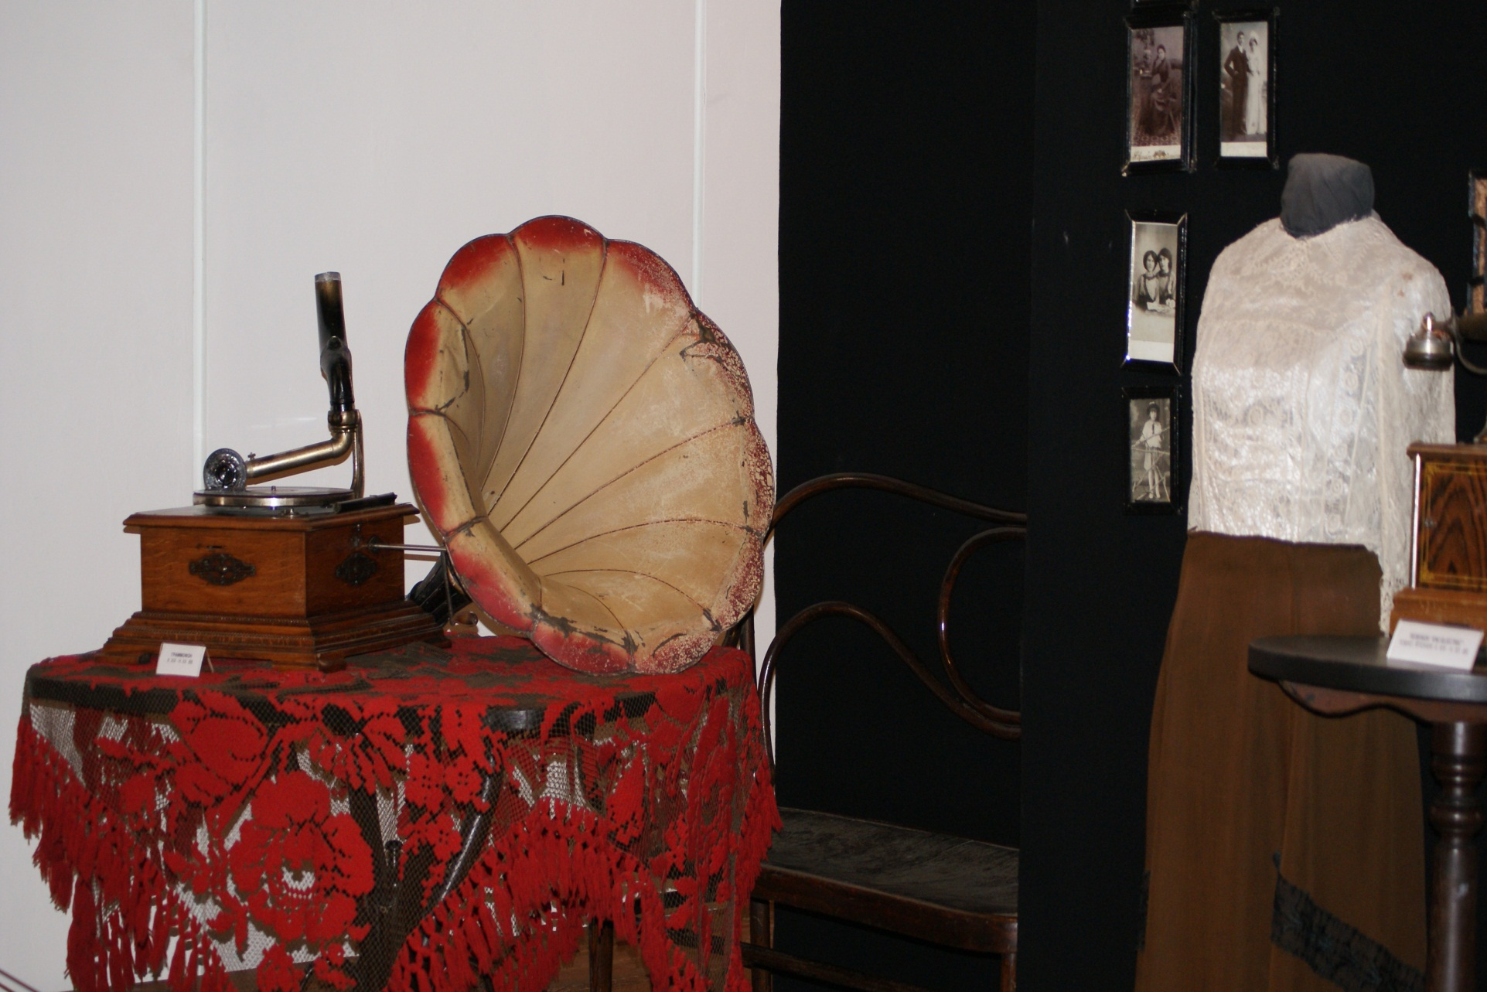
Вам знакомо? Детям было интересно увидеть такой музыкальную технику.

Slide 12
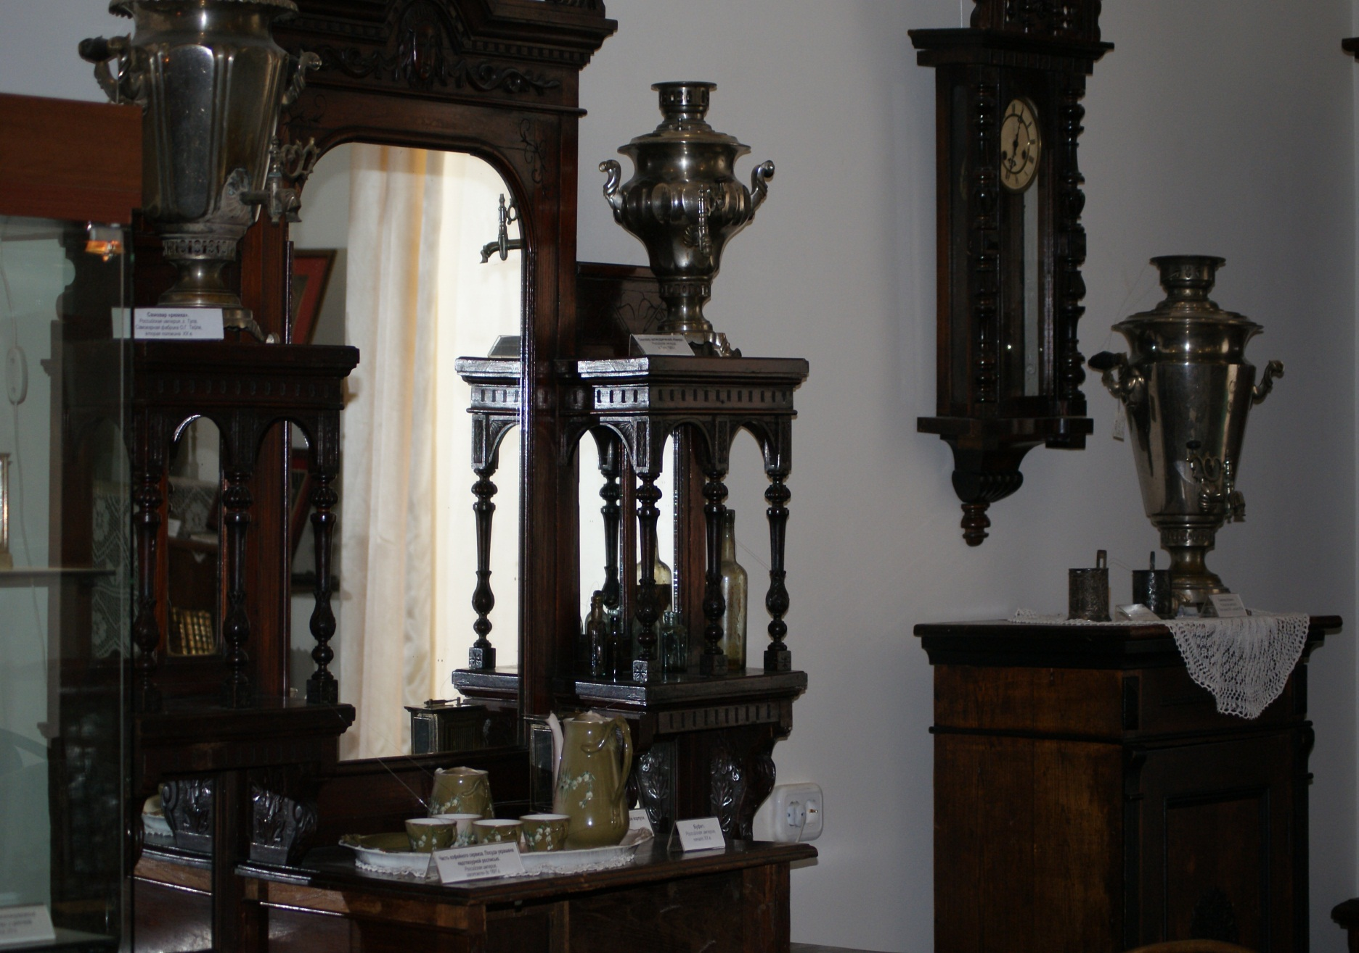
Антиквариатная обстановка в квартире

Slide 13
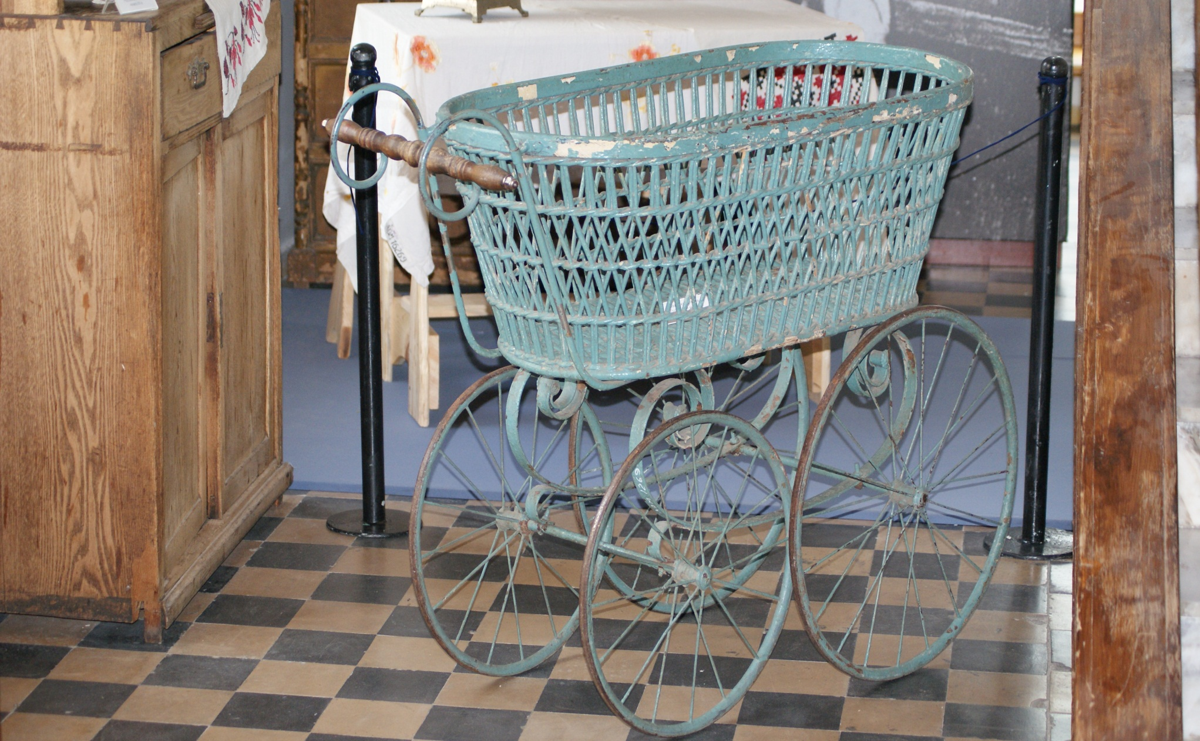
Такая коляска вызвала улыбку и удивление.

Slide 15
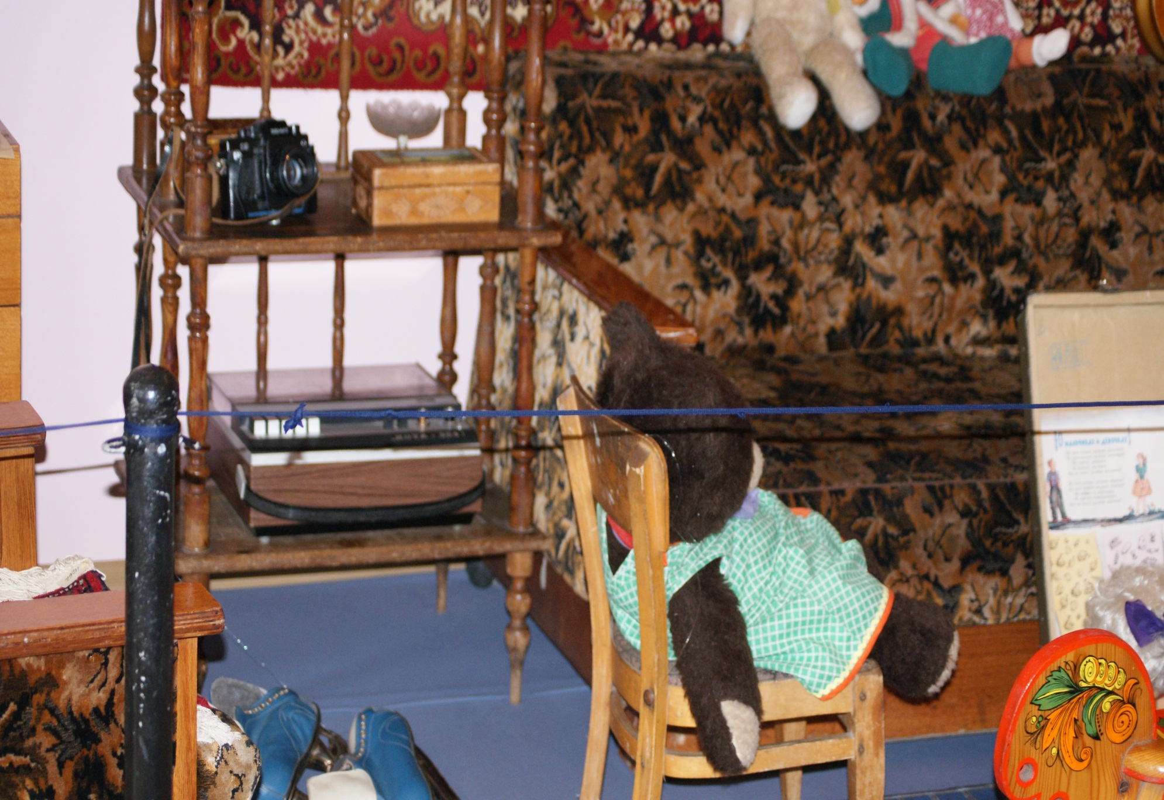
Знакомая картина….

Slide 16
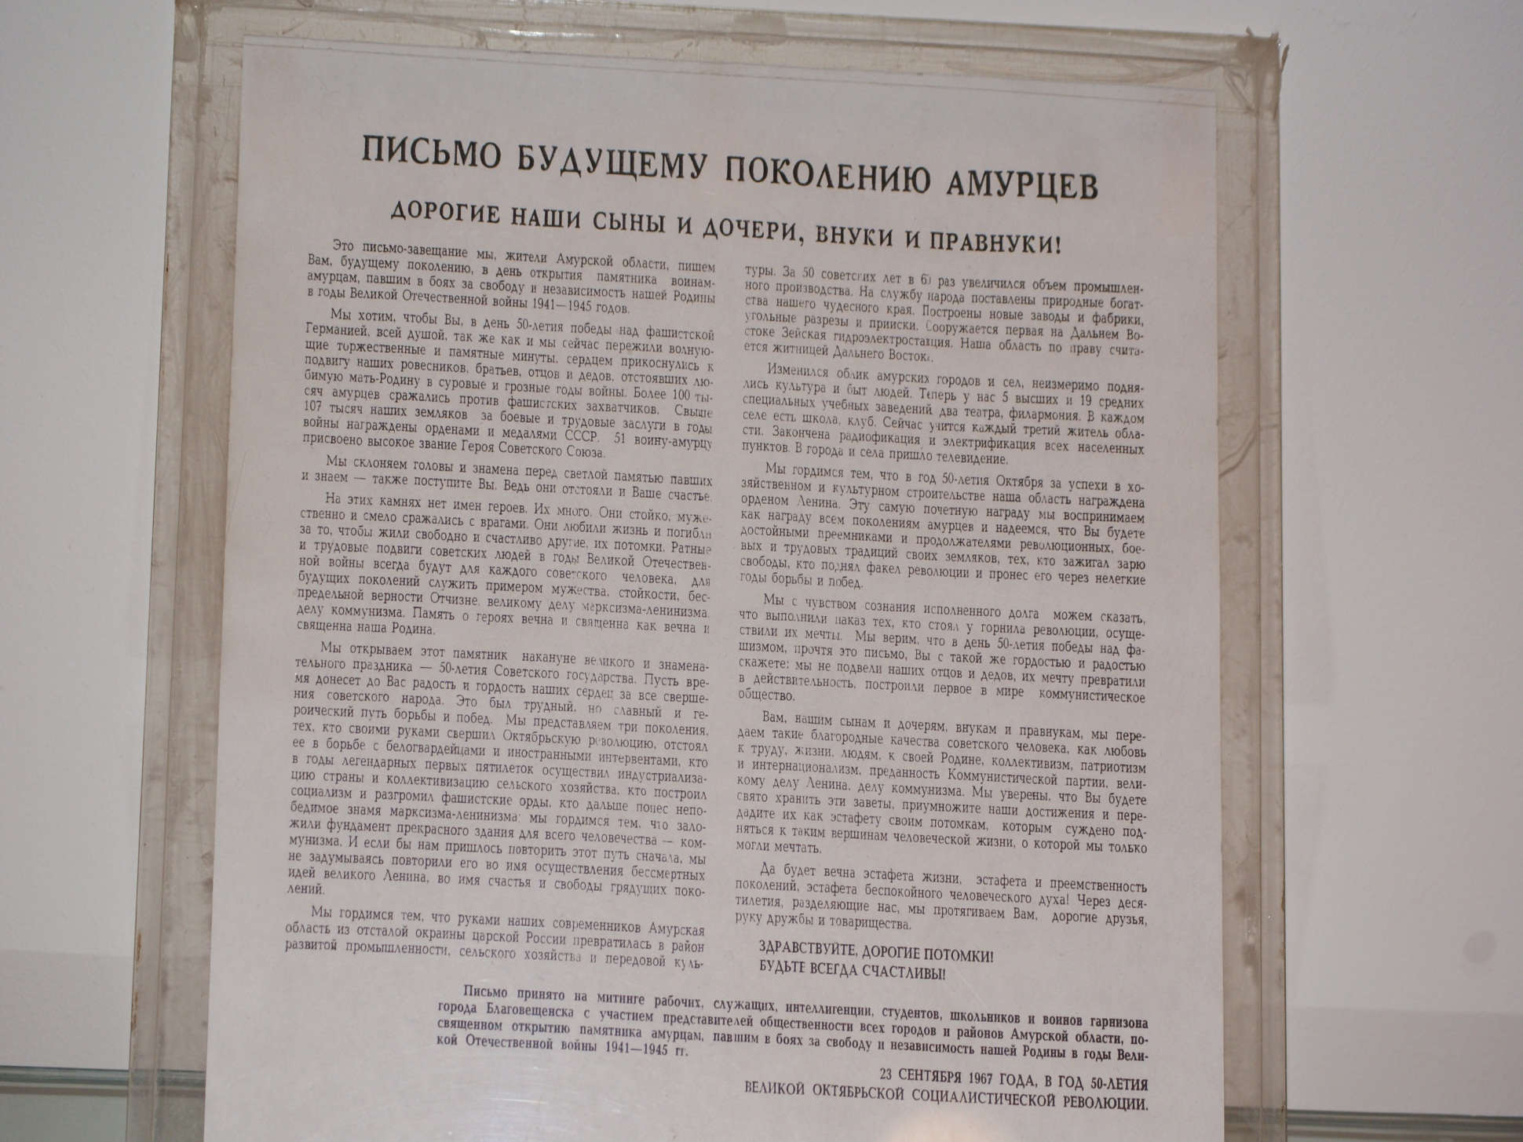

Slide 17
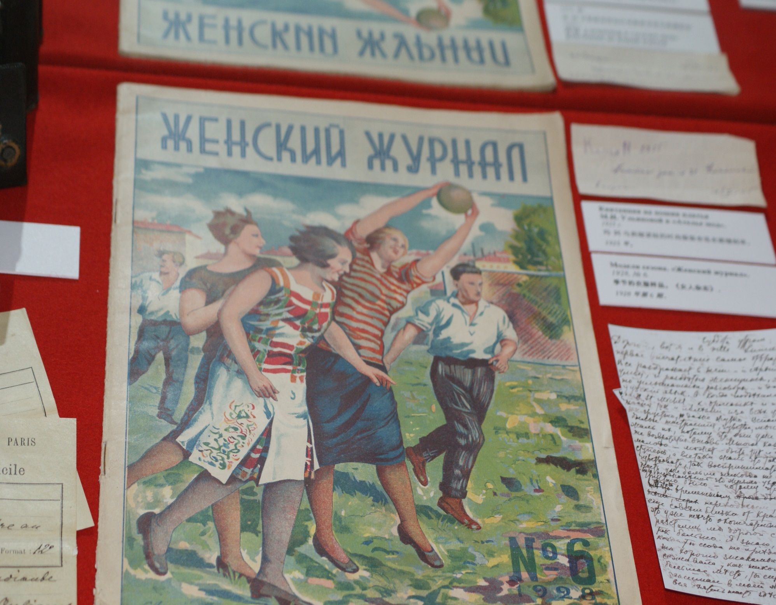

Slide 18
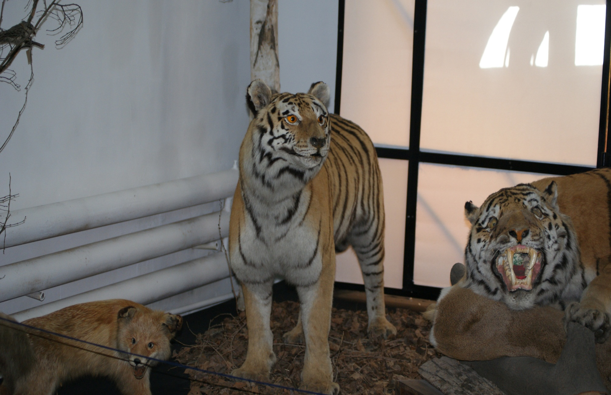
Амурским тиграм были посвящены отдельные виды деятельности: беседы, рисование, совместные работы детей и родителей « Спасите нас люди!»

Slide 19
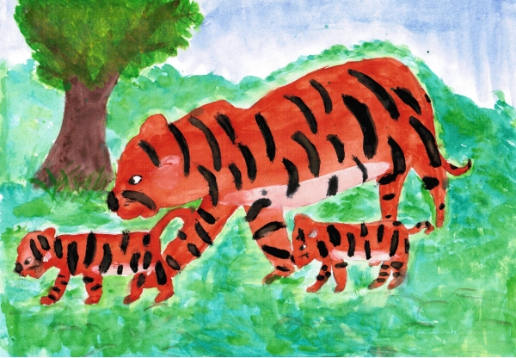

Slide 20
Используя фотографии из музея, мною был изготовлен тематический передвижной мини-музей «Животный мир земли амурской»

Slide 21
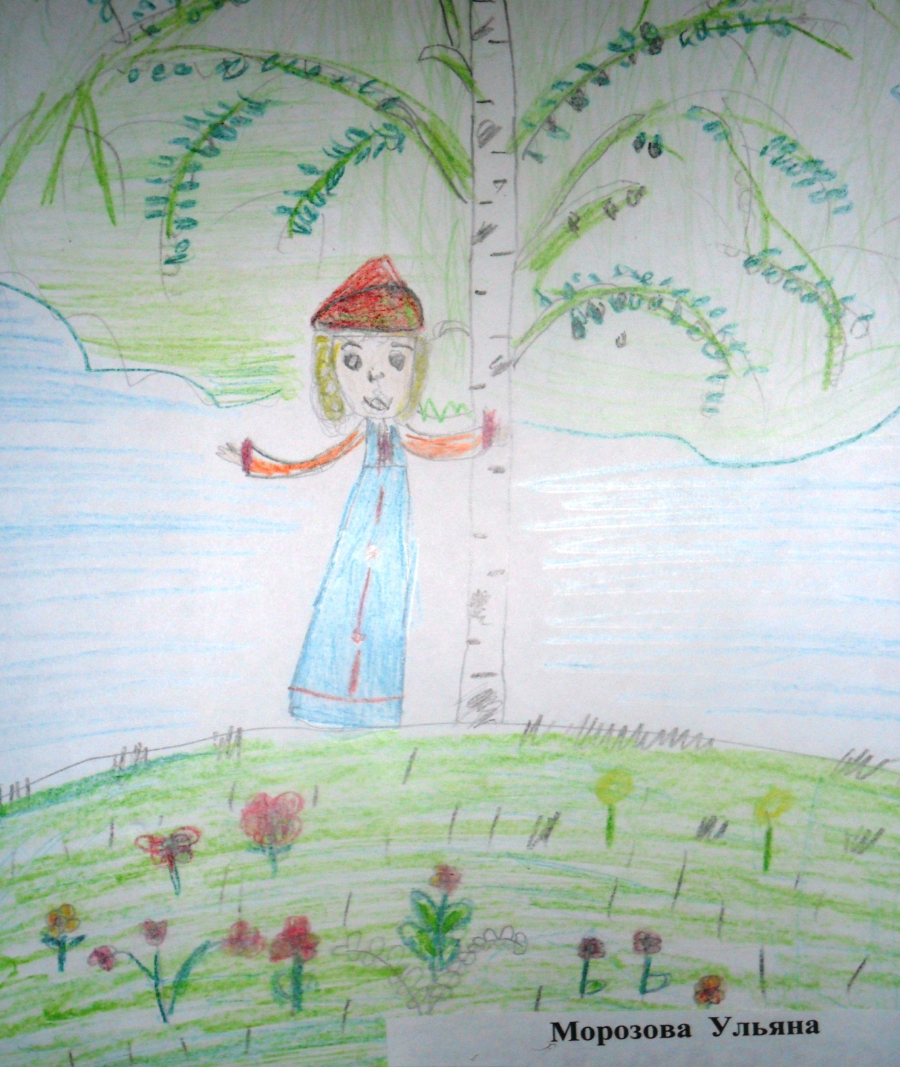
Художественное творчество « Я живу в краю берёзовом»

Slide 22
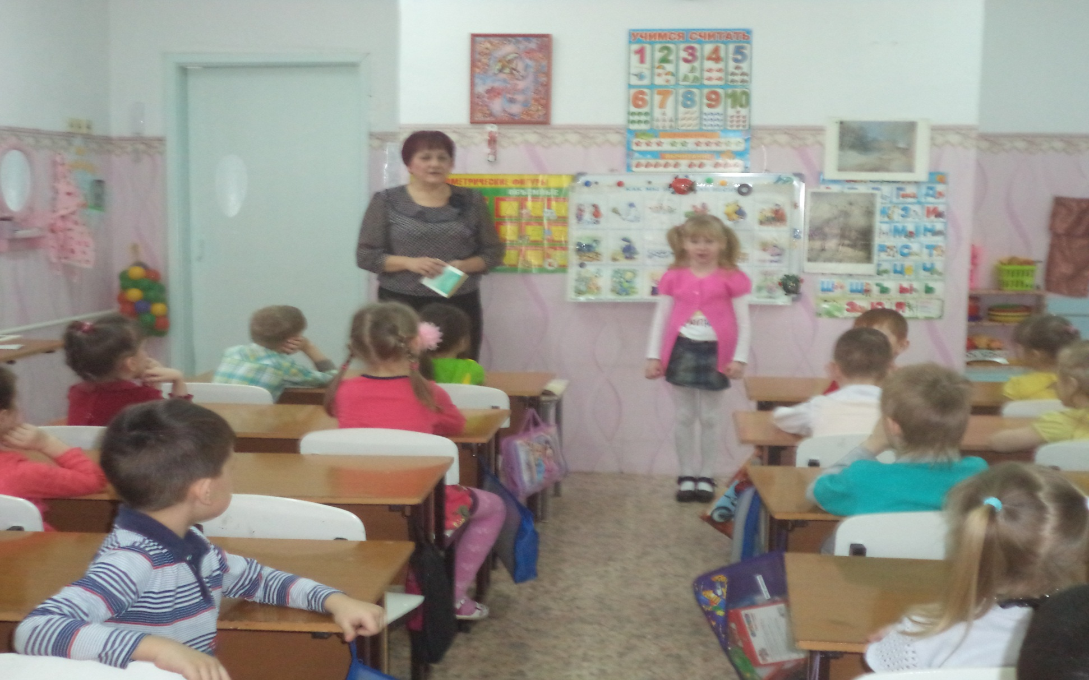
Весна 2015 года… Среди домашних книг в руки мне попала книга амурского писателя Игоря Игнатенко « Пора плодов», подаренная мне в 1991году на встрече в педучилище, в котором я училась ( он к тому же мой земляк, из села Ромны). Полистав её, мне пришла идея провести конкурс стихов амурских поэтов « Весенние голоса» в старшей группе. Провела тщательный отбор стихов, отрывков из них.

Slide 23
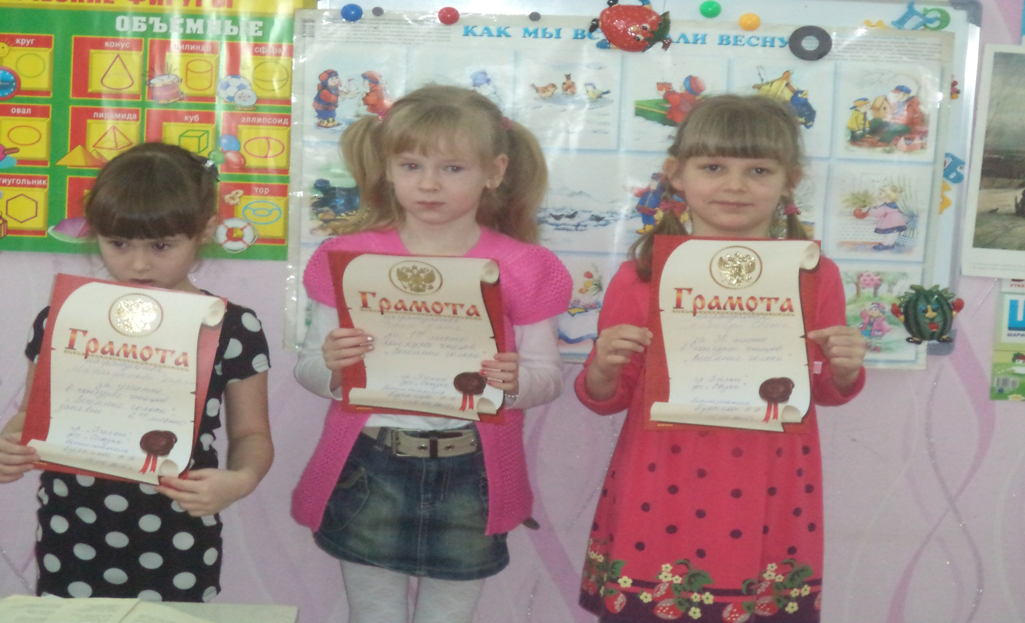
Дети читали стихи Станислава Повного, Валерия Шульника, Бориса Копалыгина, Нины Аникеевой и конечно Игоря Игнатенко из его сборников « В ритме дыхания», « Гнездовье», « Простые ритмы». Это был конкурс, на снимке мы видим победителей! А зрителями и слушателями были дети подготовительной группы.

Slide 24
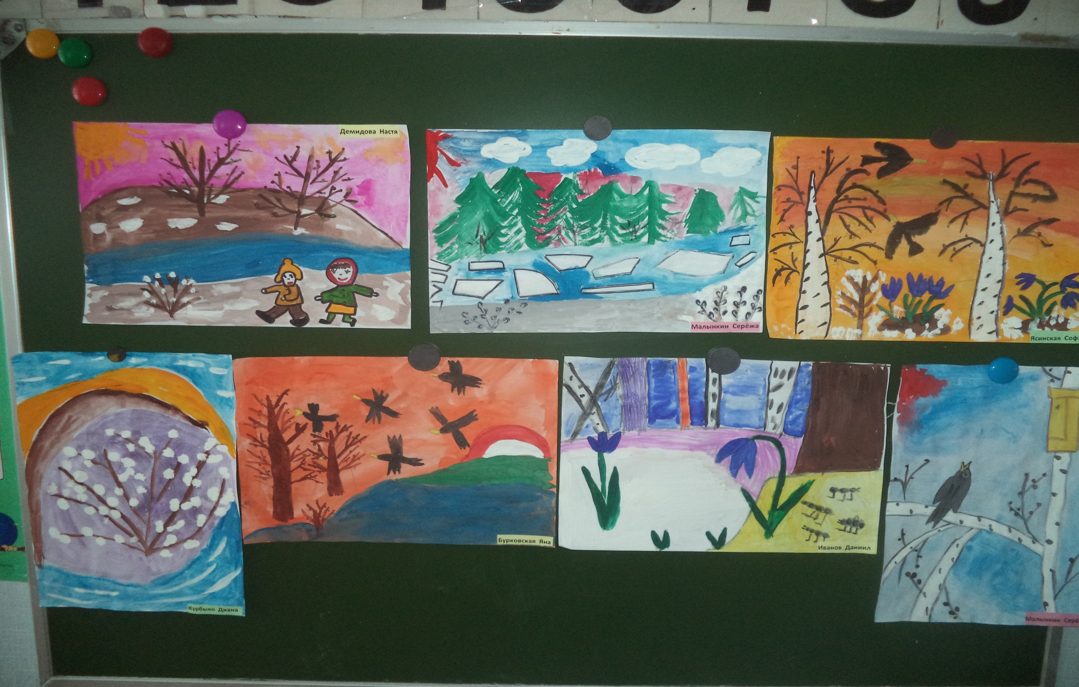
В конце мероприятия я предложила детям подготовительной группы под руководством воспитателя Редько Н. А. Организовать выставку рисунков « Амурская Весна». Мы видим фрагмент работ, в которых дети отобразили то, о чём рассказывалось в стихах амурских поэтов.

Slide 25
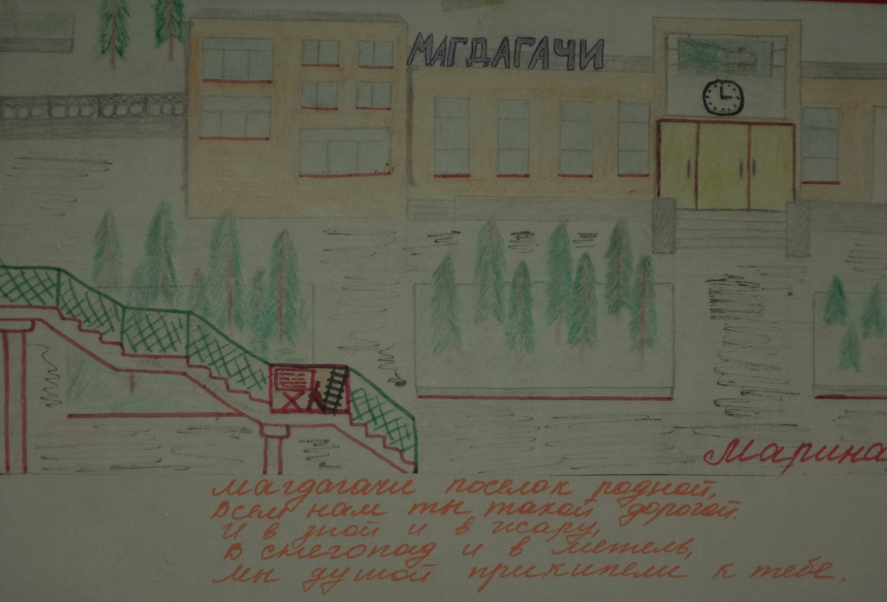
Тема малой родины проходит красной нитью в патриотическом воспитании, ведь в дошкольном возрасте это самое доступное, близкое и родное. Больше информации дети получают конечно же о семье, поселке, где родились и живут, о земляках.

Slide 26
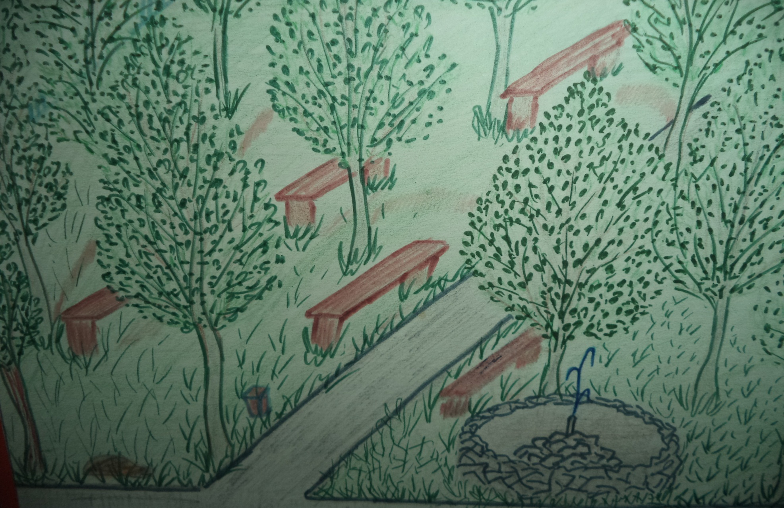
Представленные рисунки - это работы моих выпускников и их родителей «Мой любимый посёлок- родные места»

Slide 27
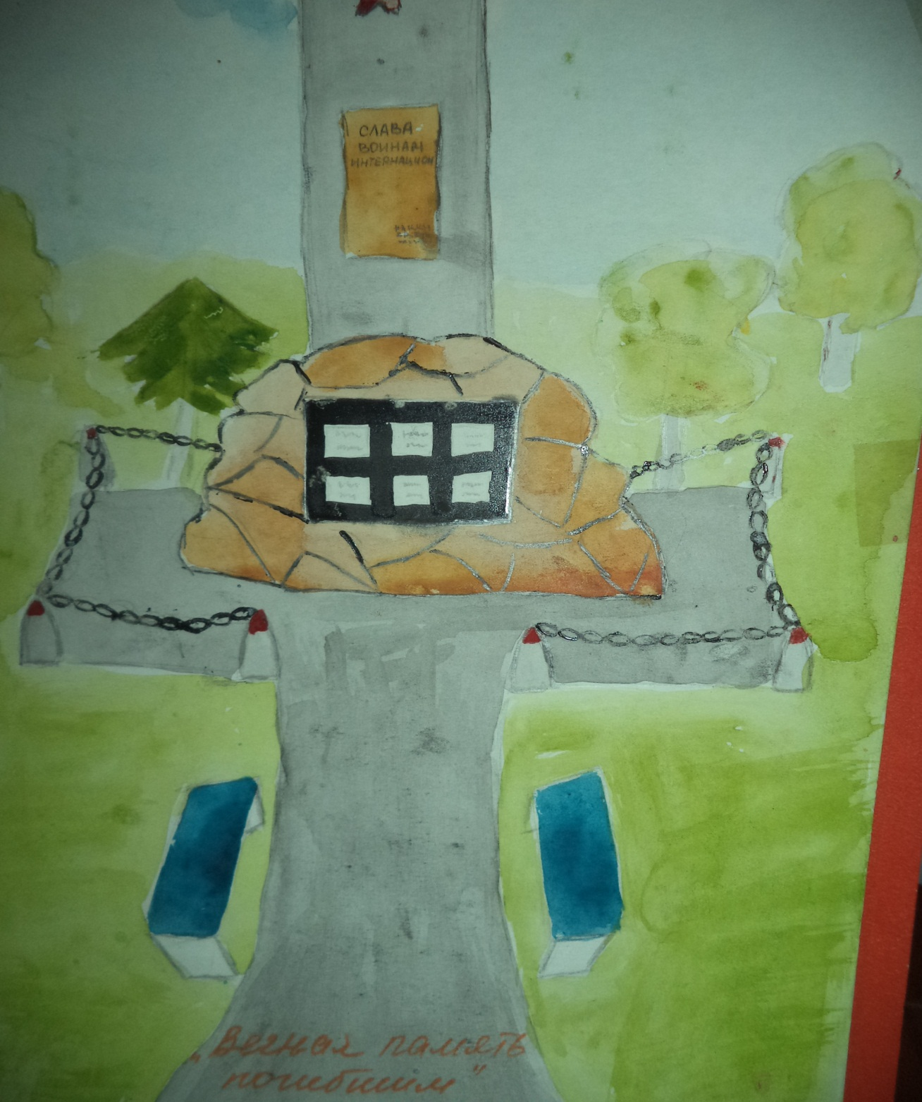
Магдагачинцы чтят память погибших

Slide 28
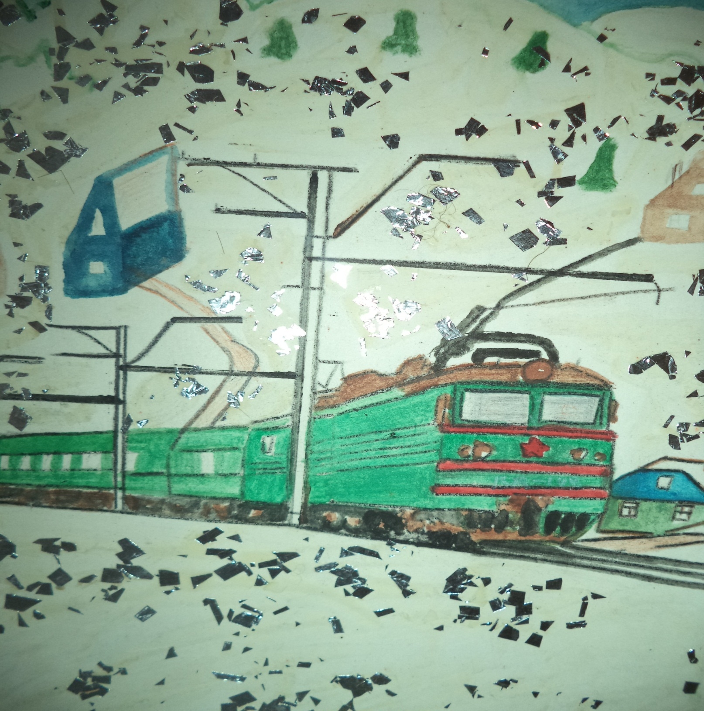
Посёлок железнодорож- ников

Slide 29
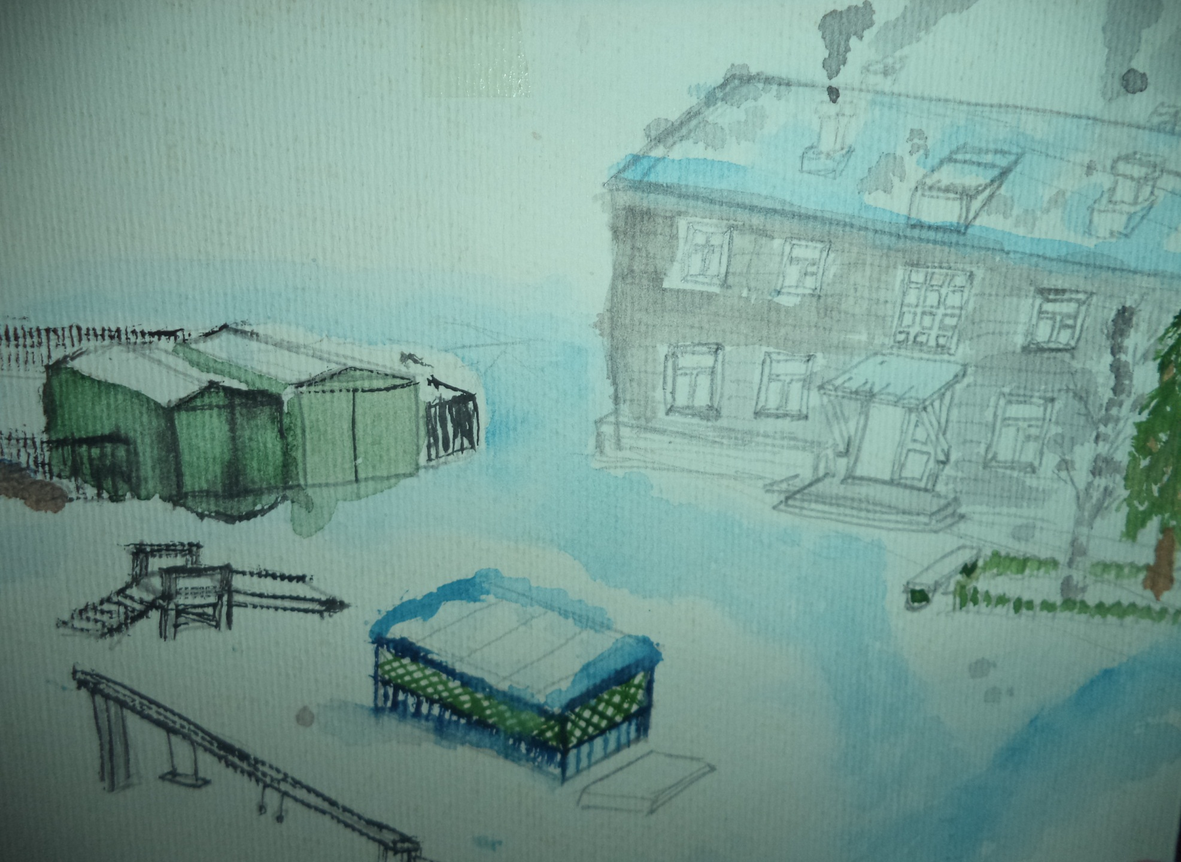
Архитектурная история Магдагачи

Slide 30
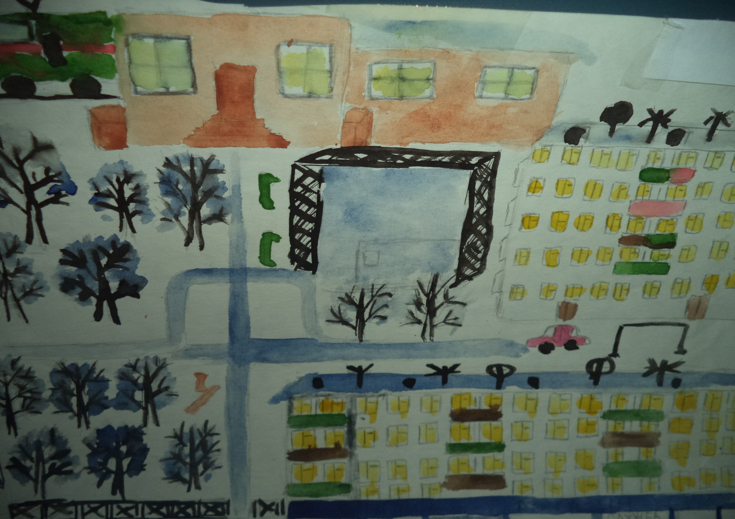
Вид сверху знакомых мест

Slide 31
Все узнают этот уголок старины. В своей работе я использовала его много раз. Ведь в нём экспонаты нашего родного края. Хотелось вспомнить добрым словом создателя избы Журавлёву Л.Г. Много чего поменялось, а он жив и пусть так будет.

Slide 32
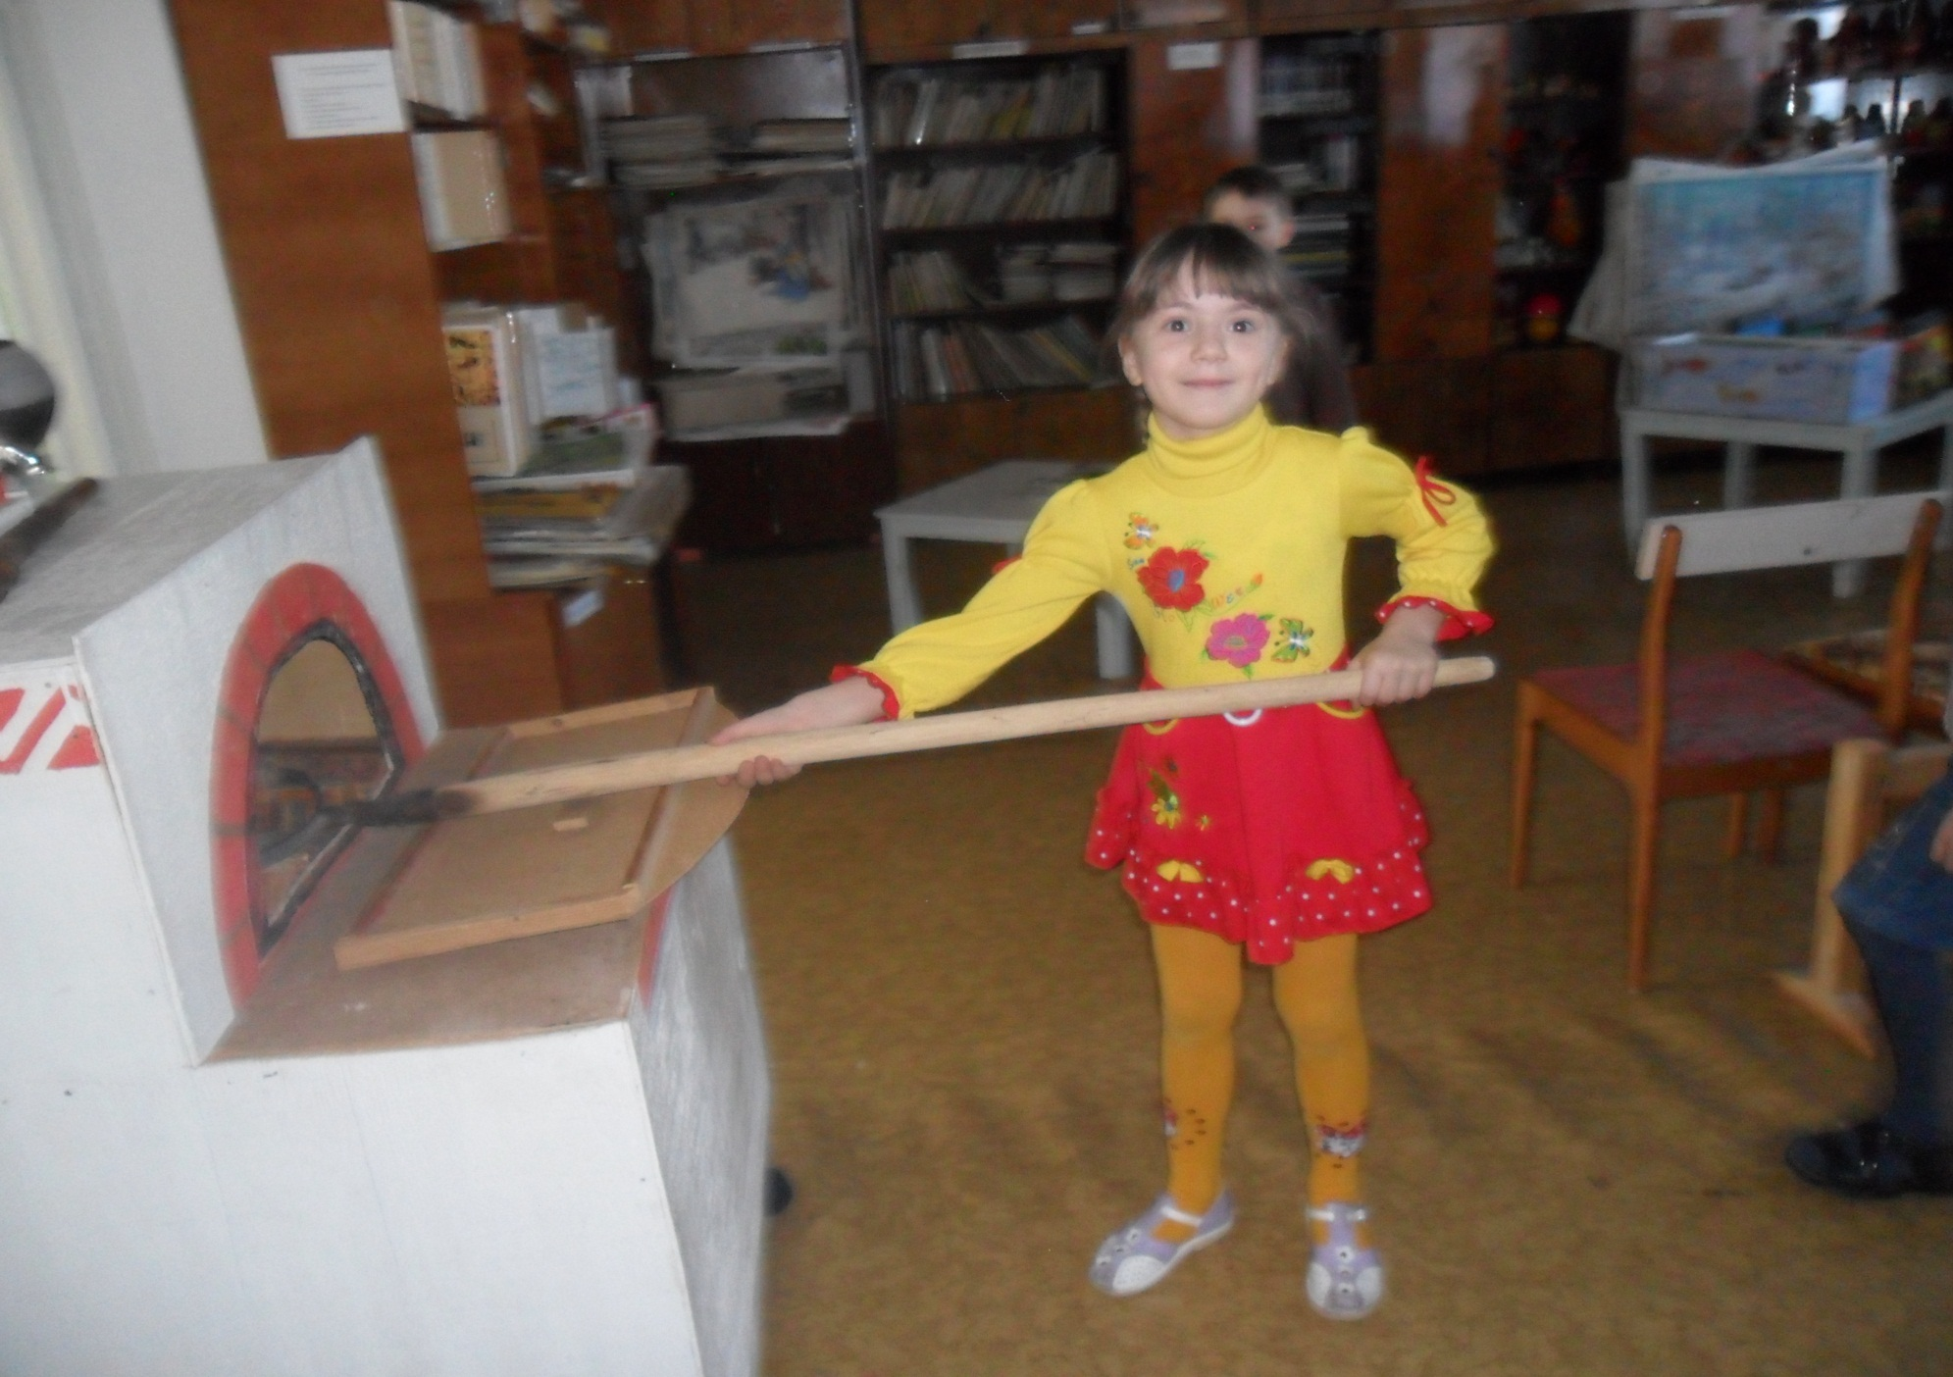
Интерес к старине у детей не пропадает, где ещё можно прикоснуться к таким диковинным вещам!

Slide 33
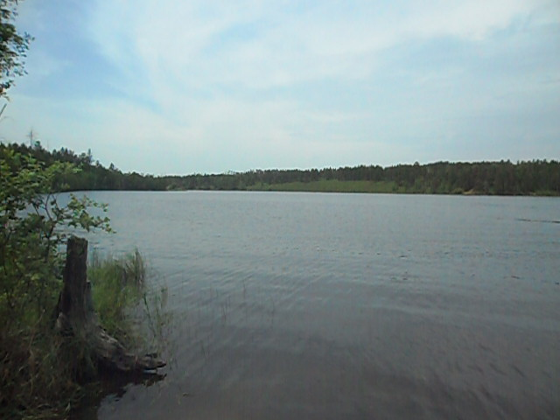

Slide 34
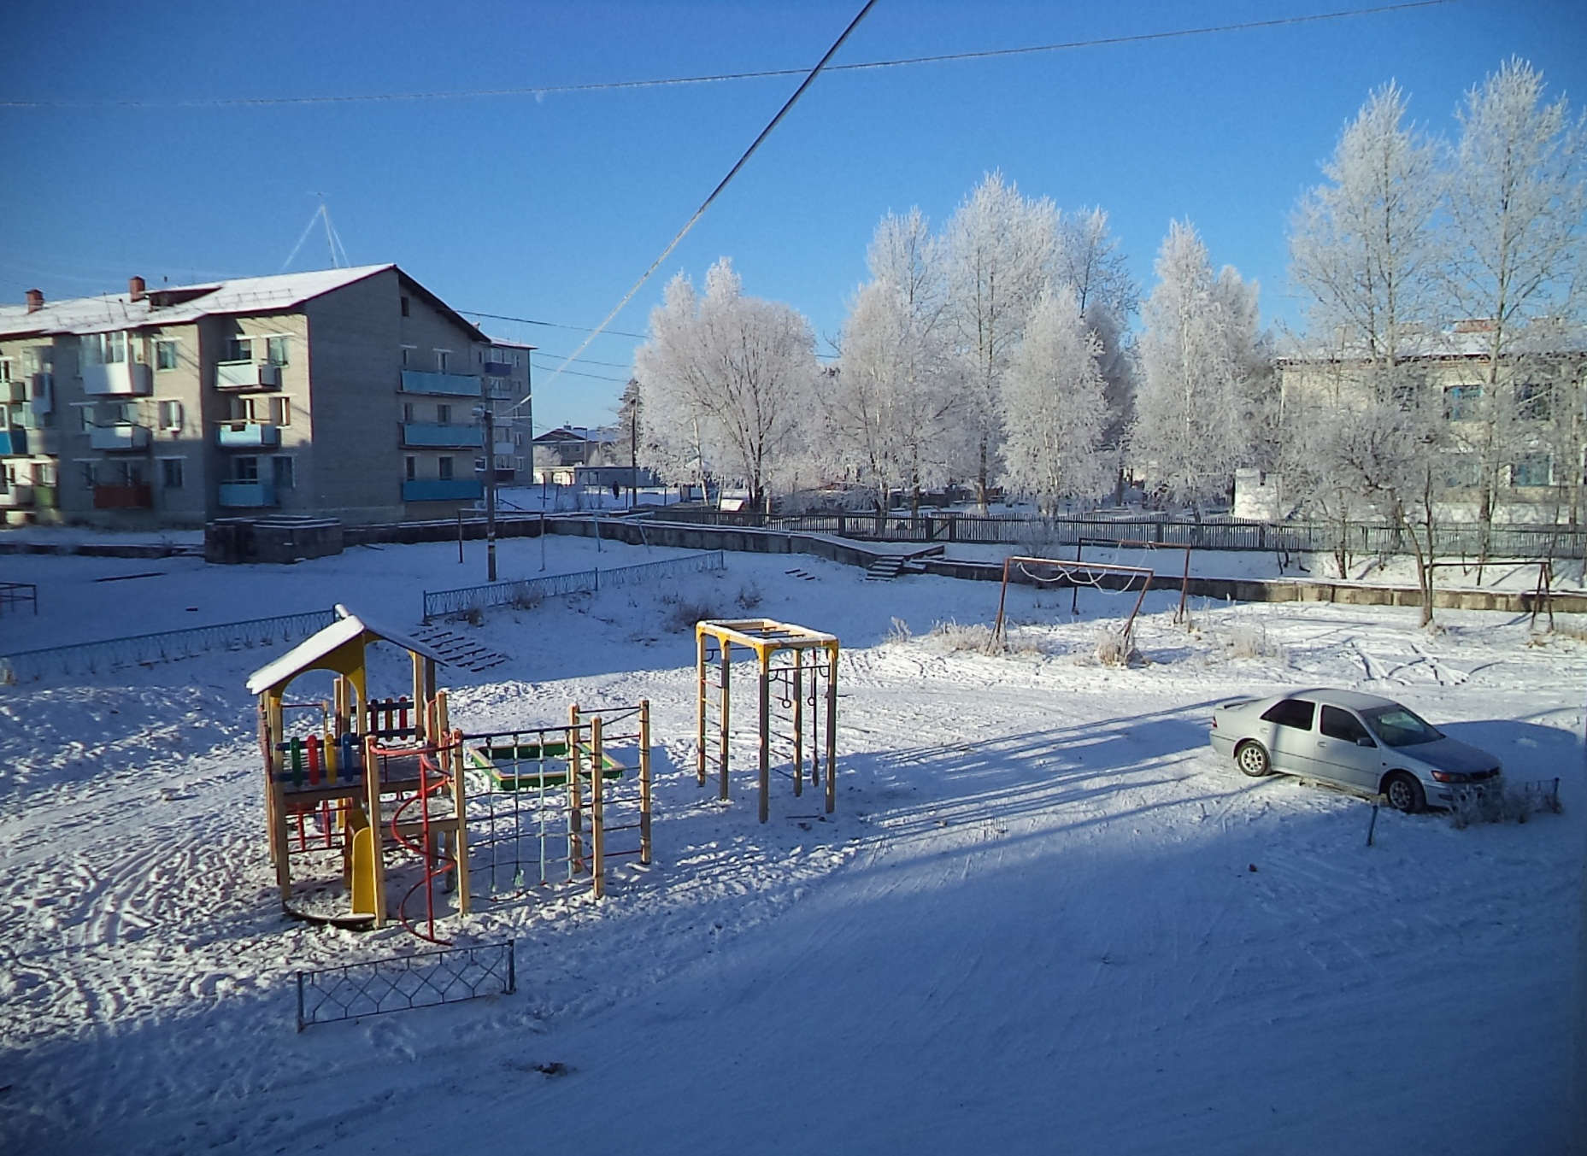
Родной дворик

Slide 35
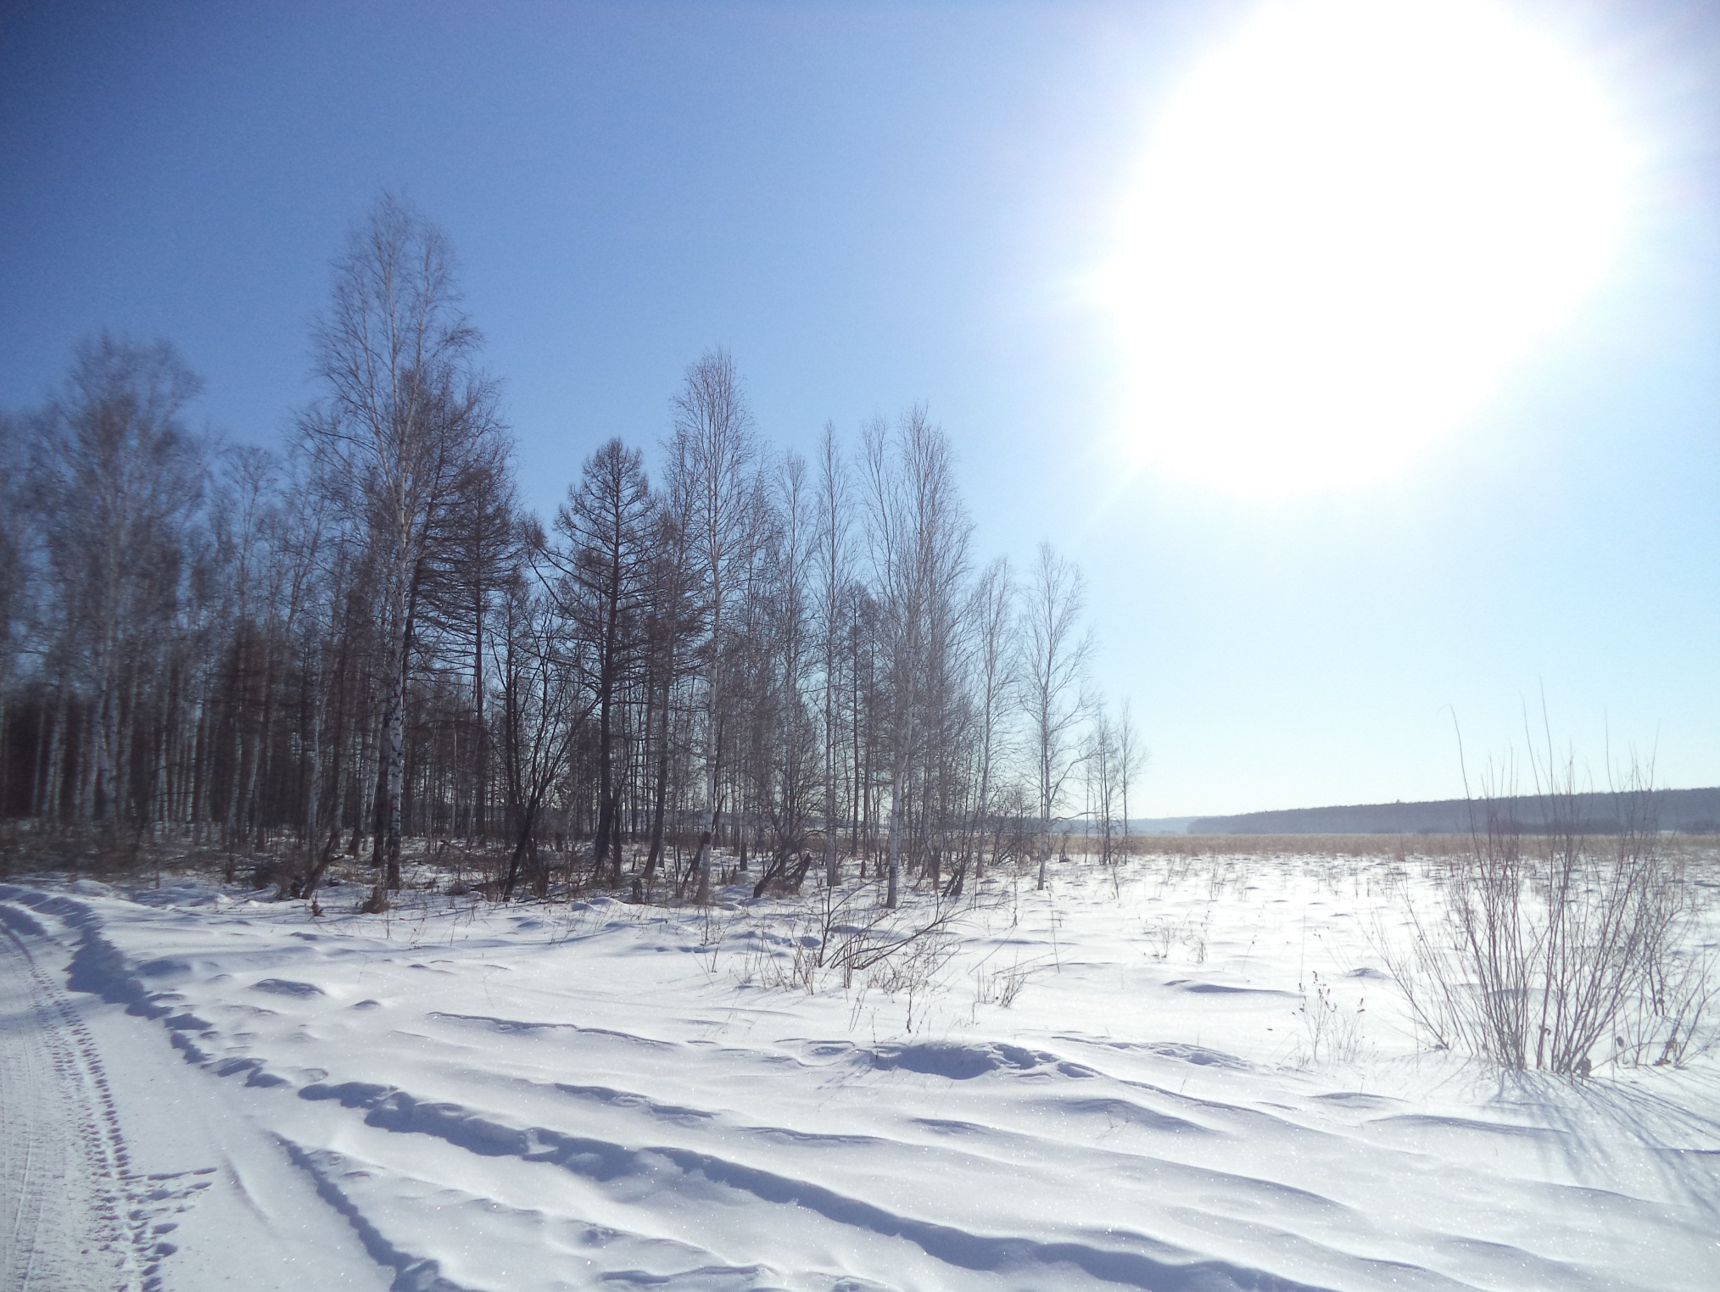

Slide 36
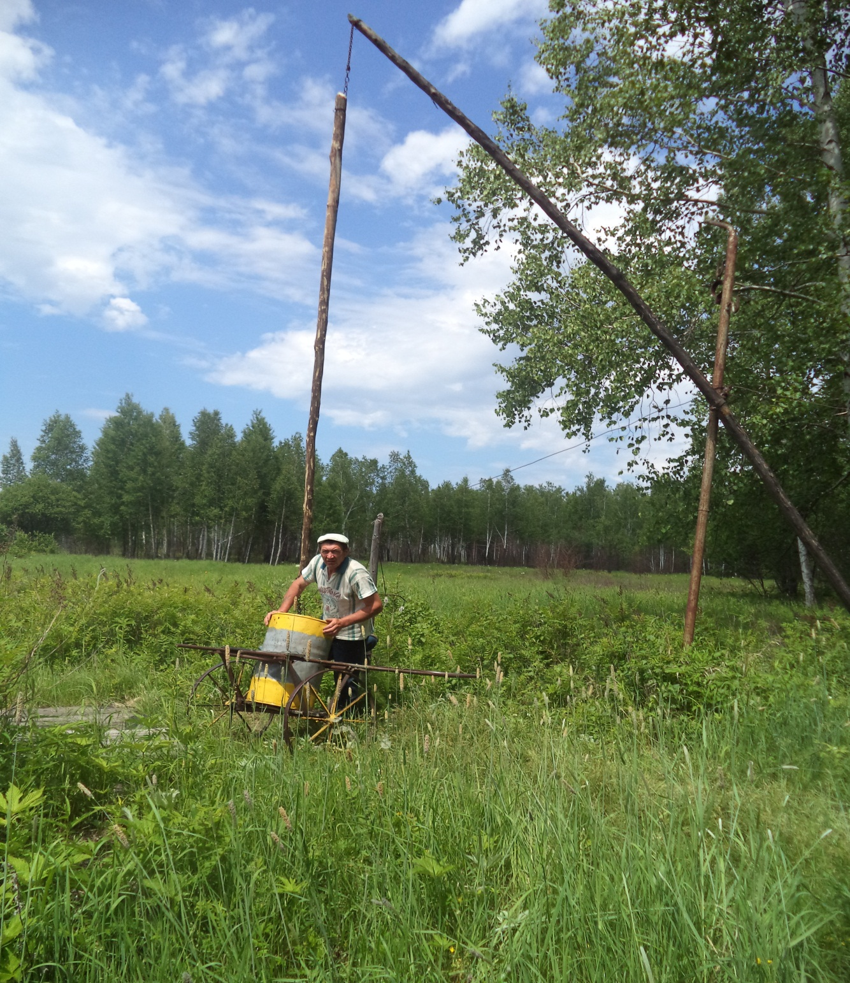
Колодец – Журавель ни частое явление в русских селениях

Slide 37
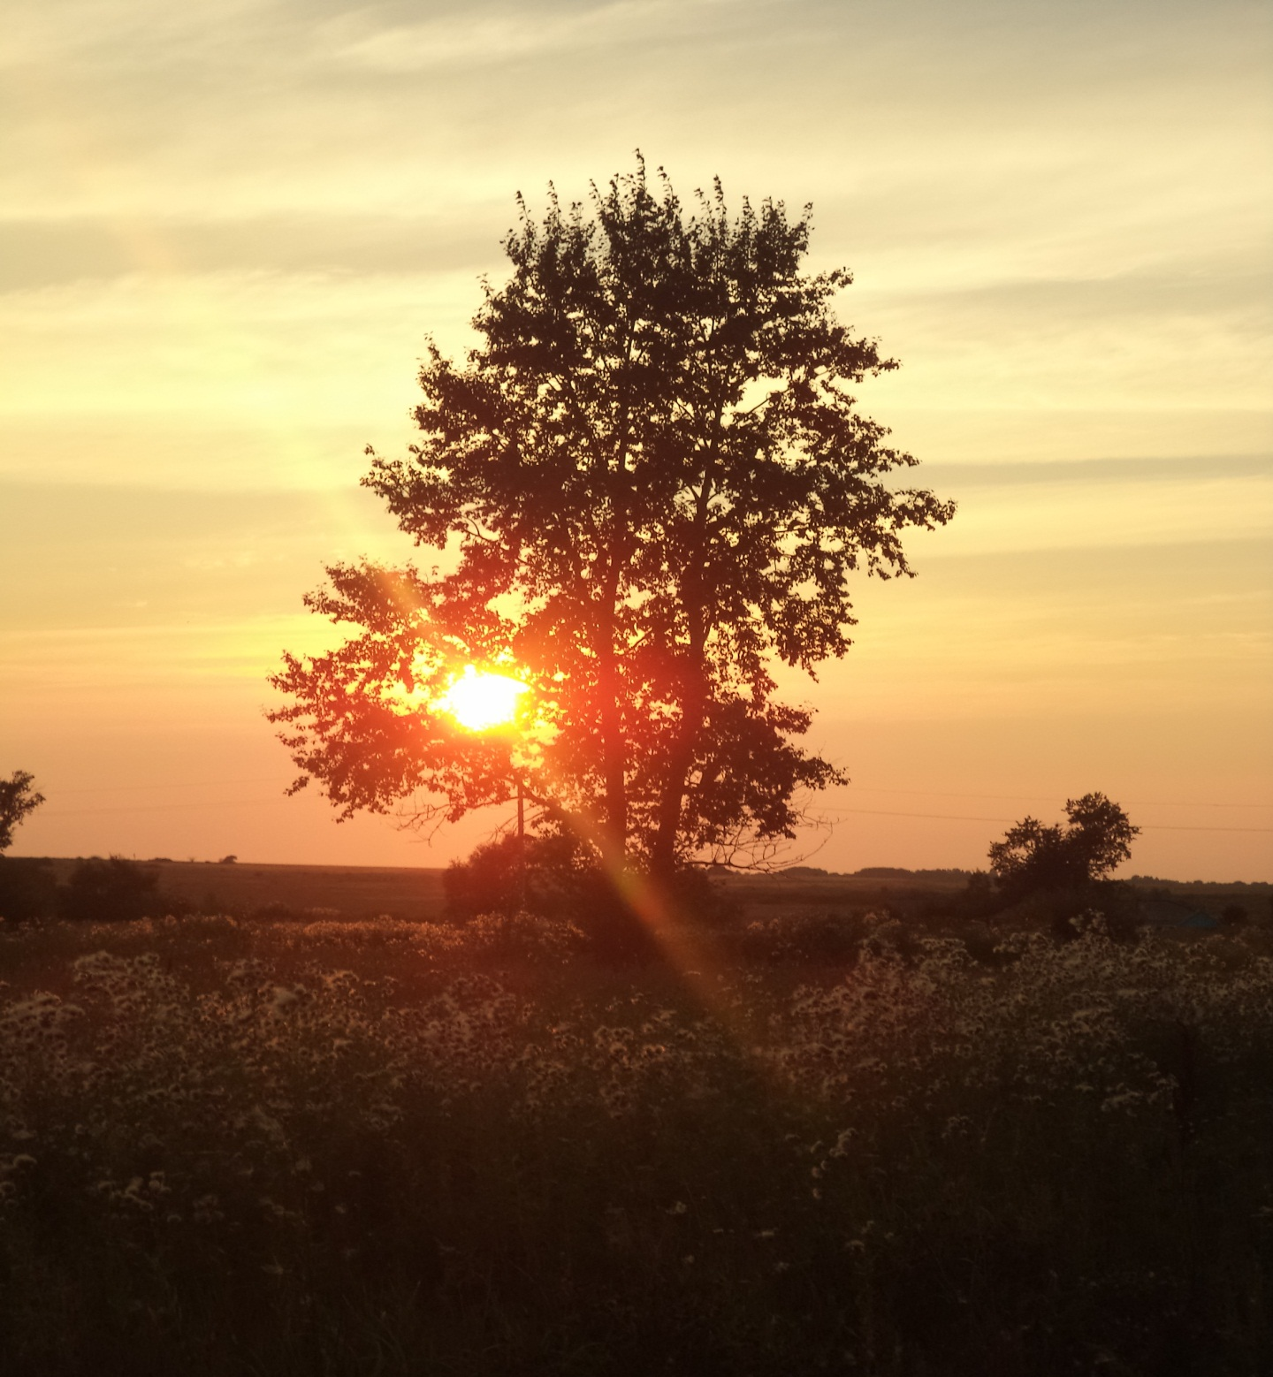
На закате дня. На родной сторонушке.

Slide 38
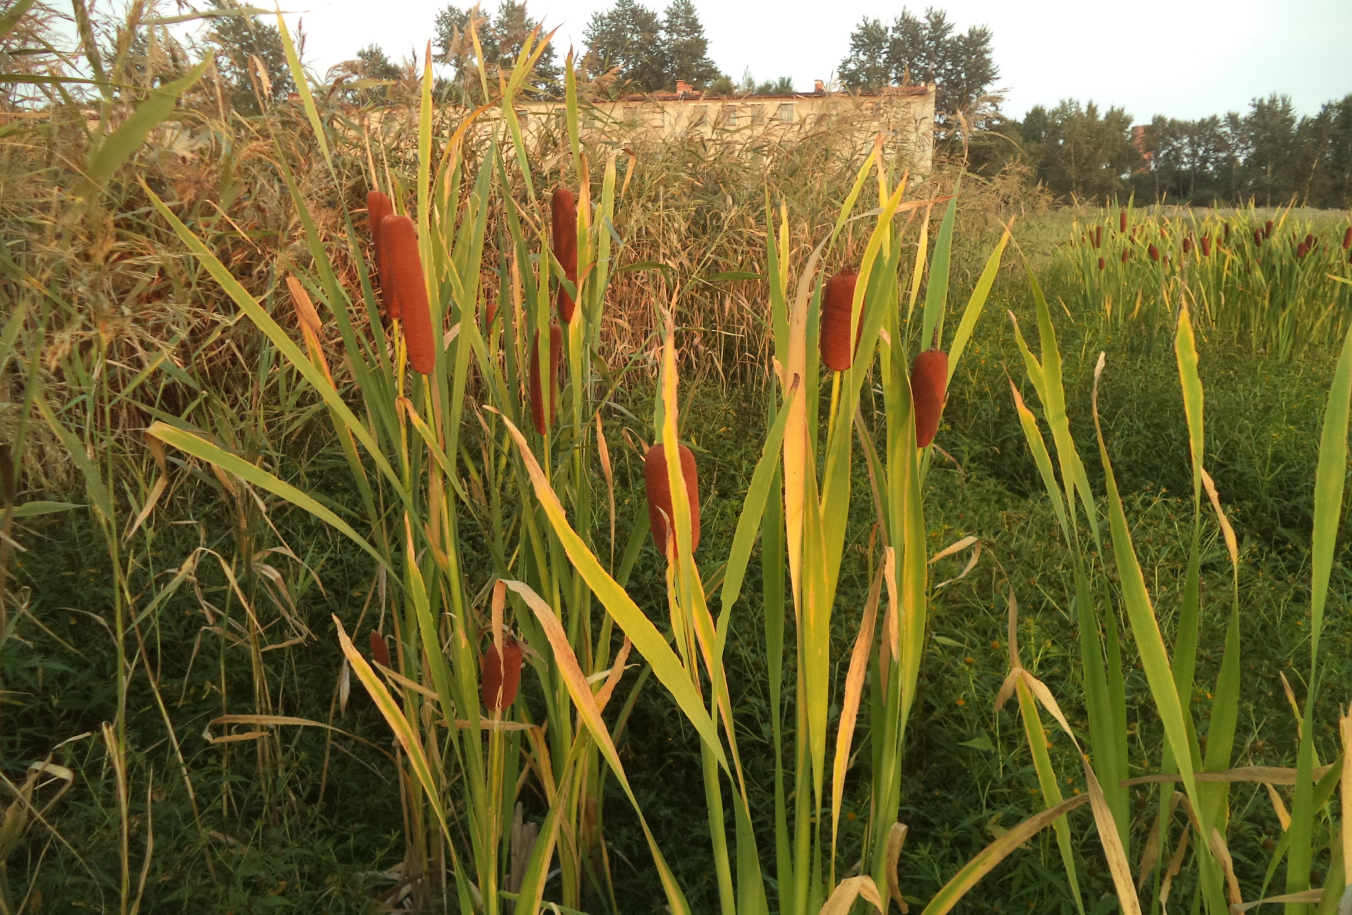
Заросли камыша притягивали взоры проезжающих. А что? Красив ведь!

Slide 39
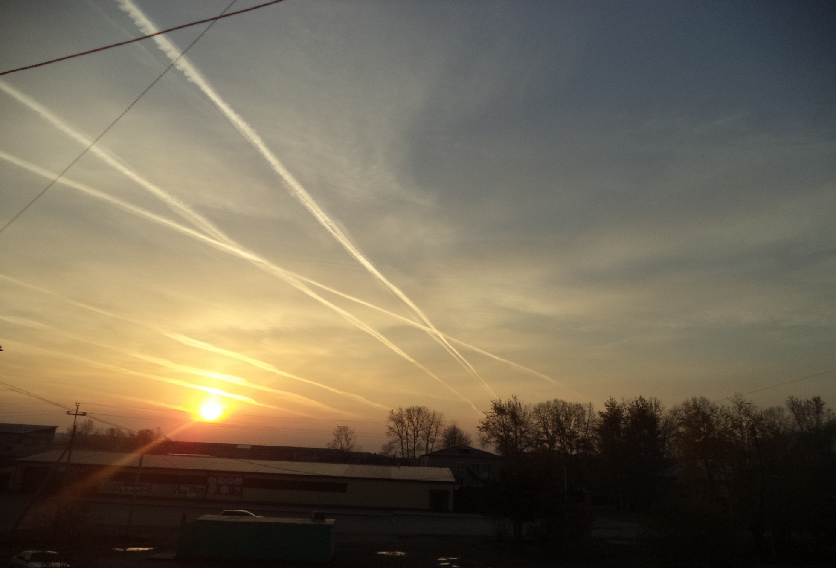
В небе над Магдагачами Вспоминается название любимого фильма « Место встречи изменить нельзя».

Slide 40
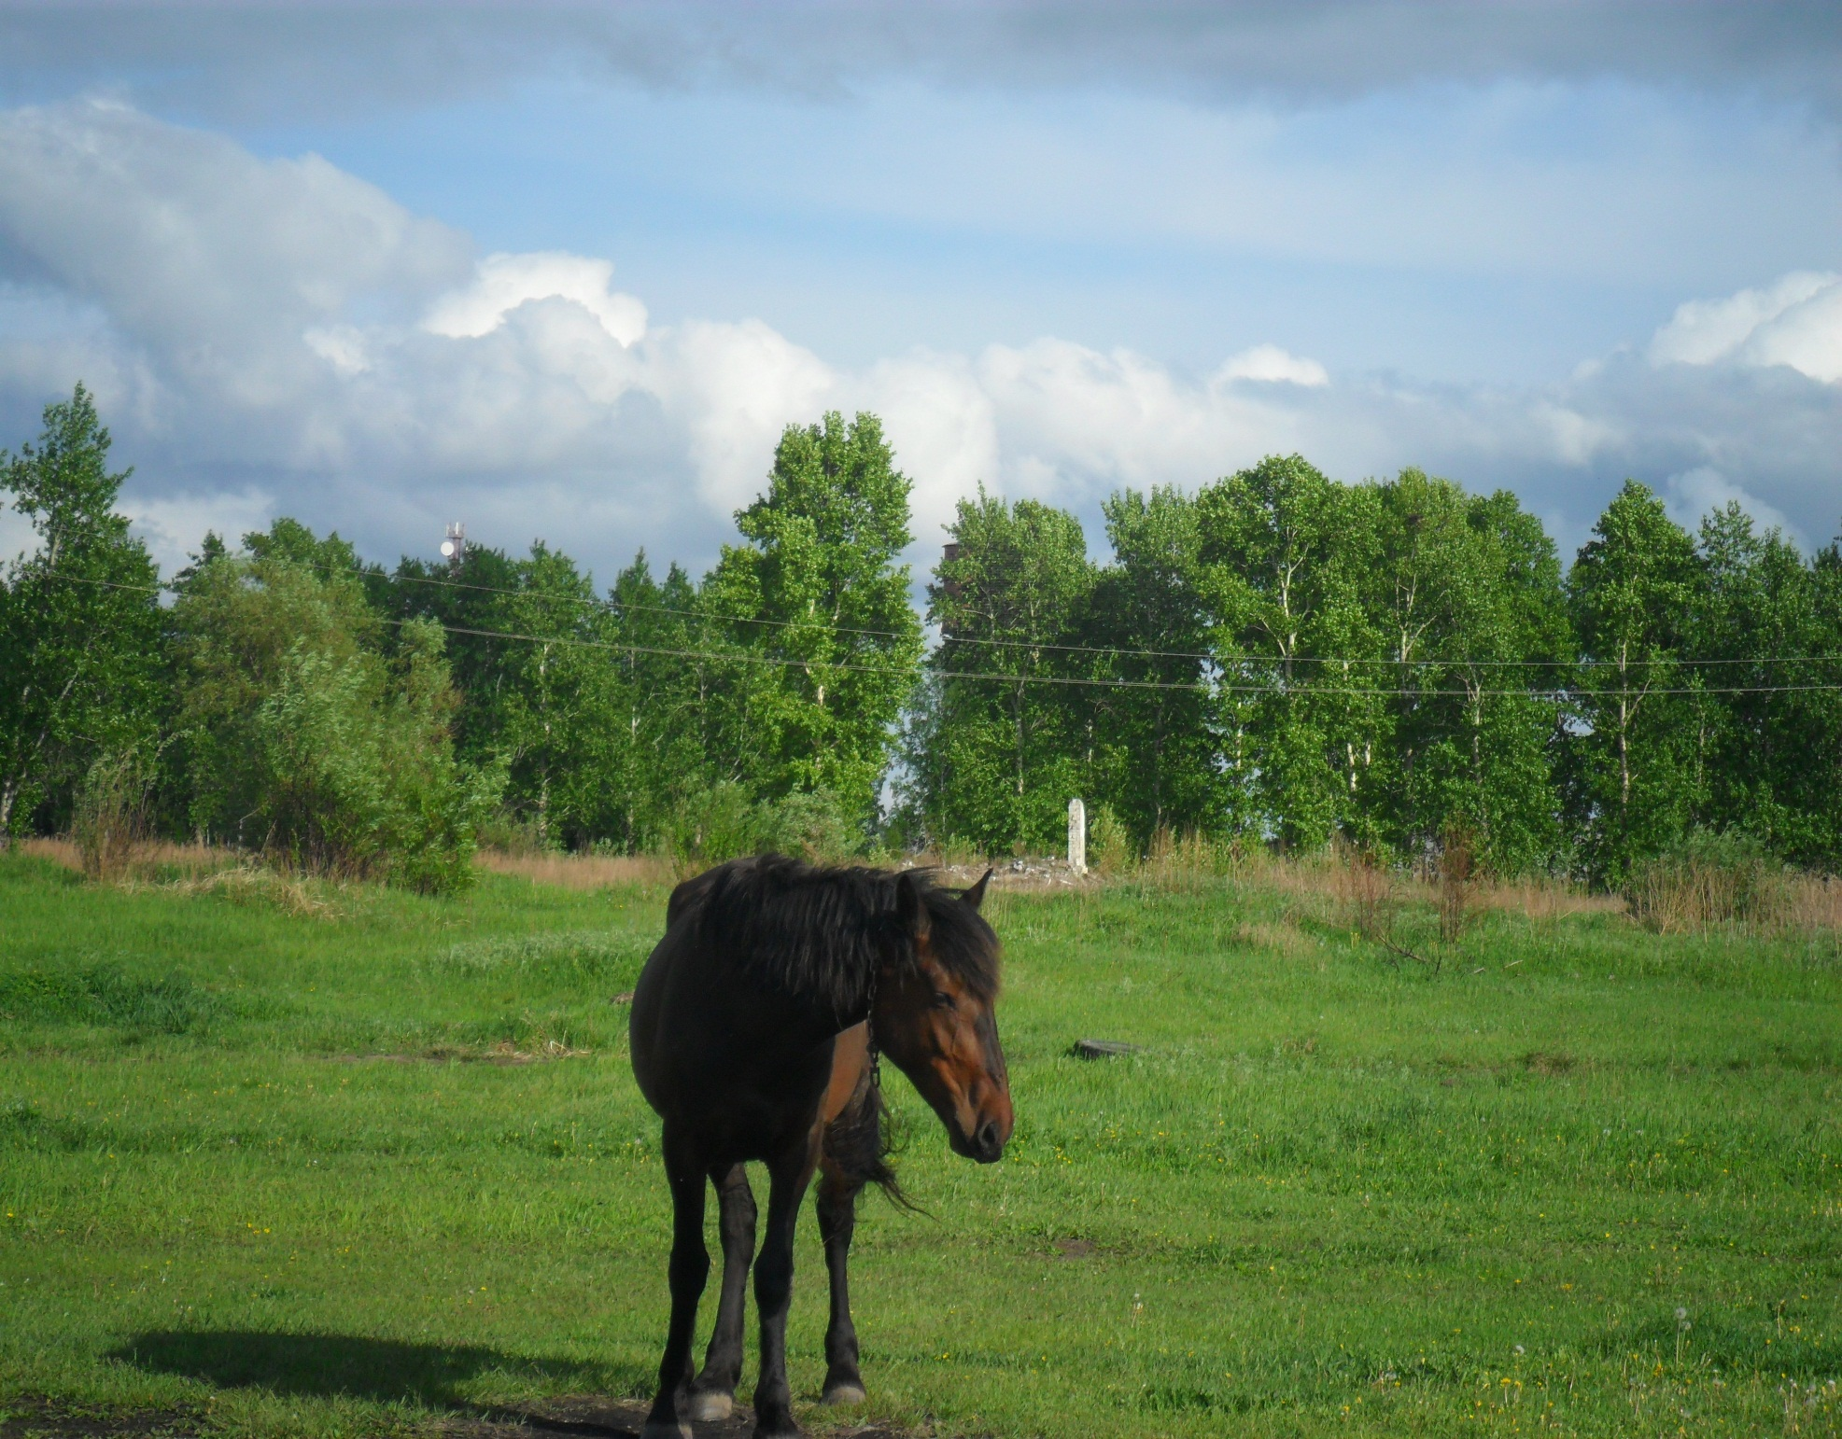

Slide 41
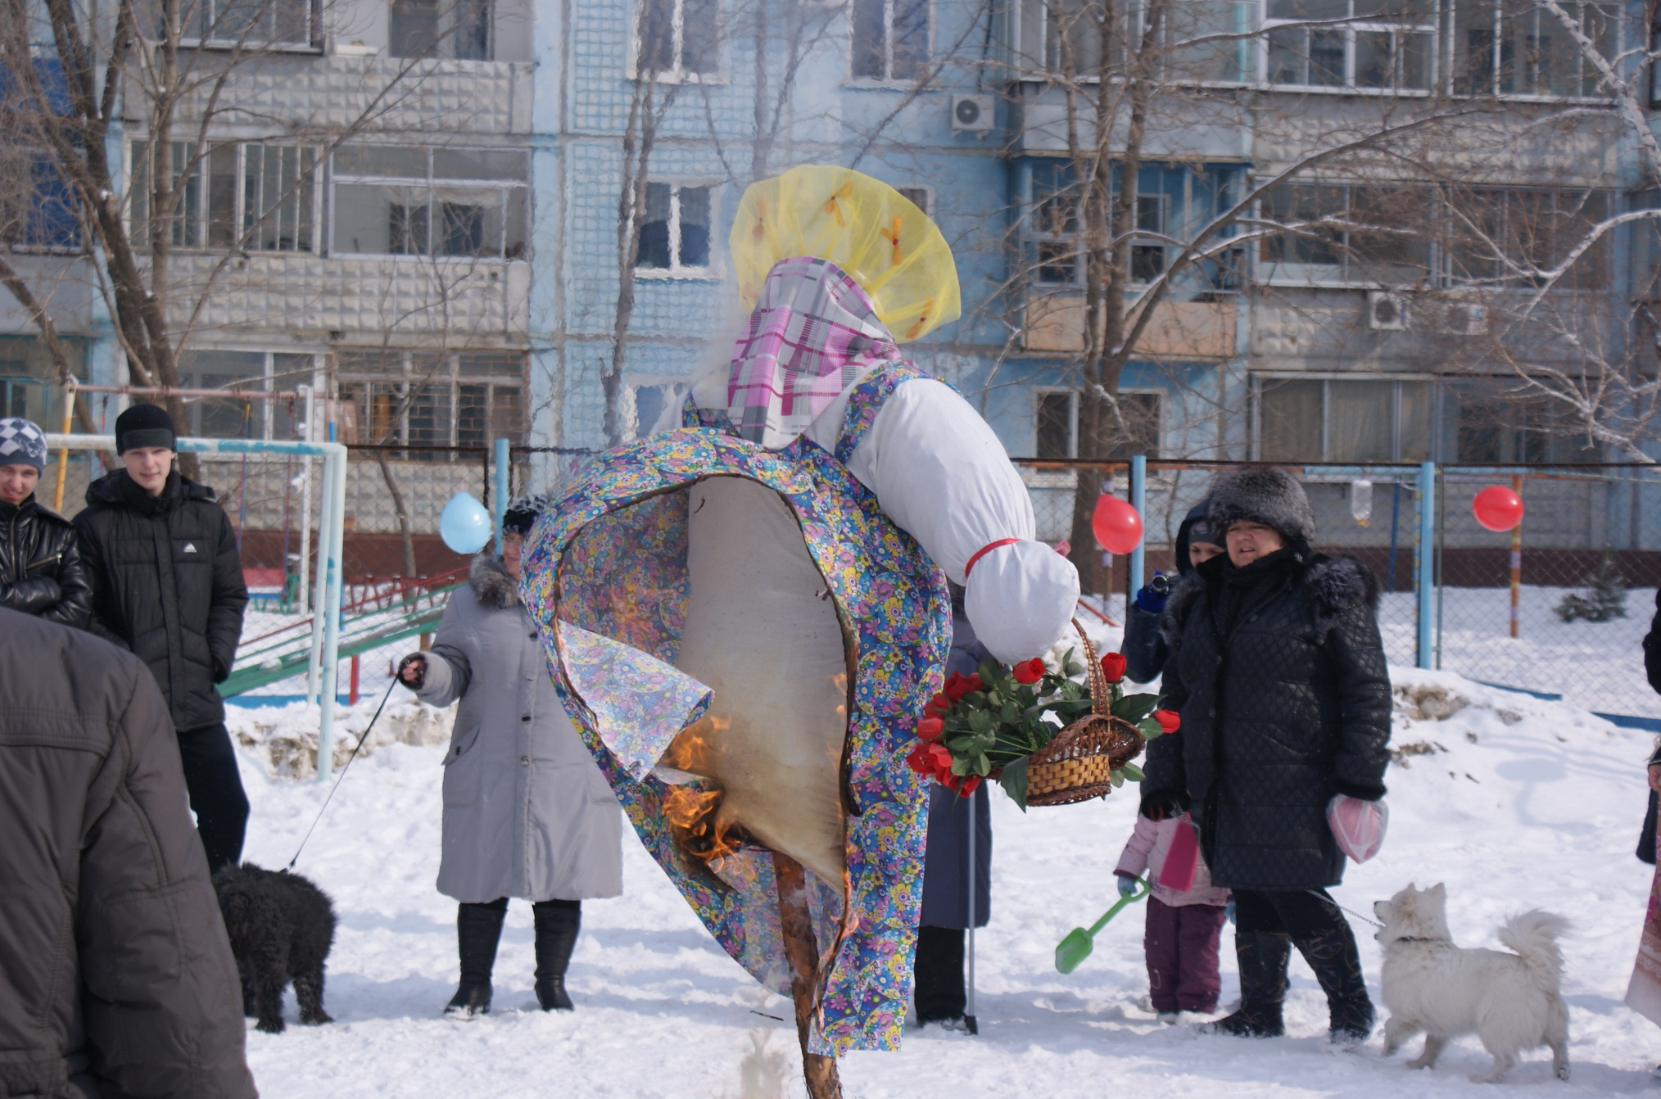
Амурские гулянья. Масленница. Амурчане трудятся на славу и любят отдыхать

Slide 42
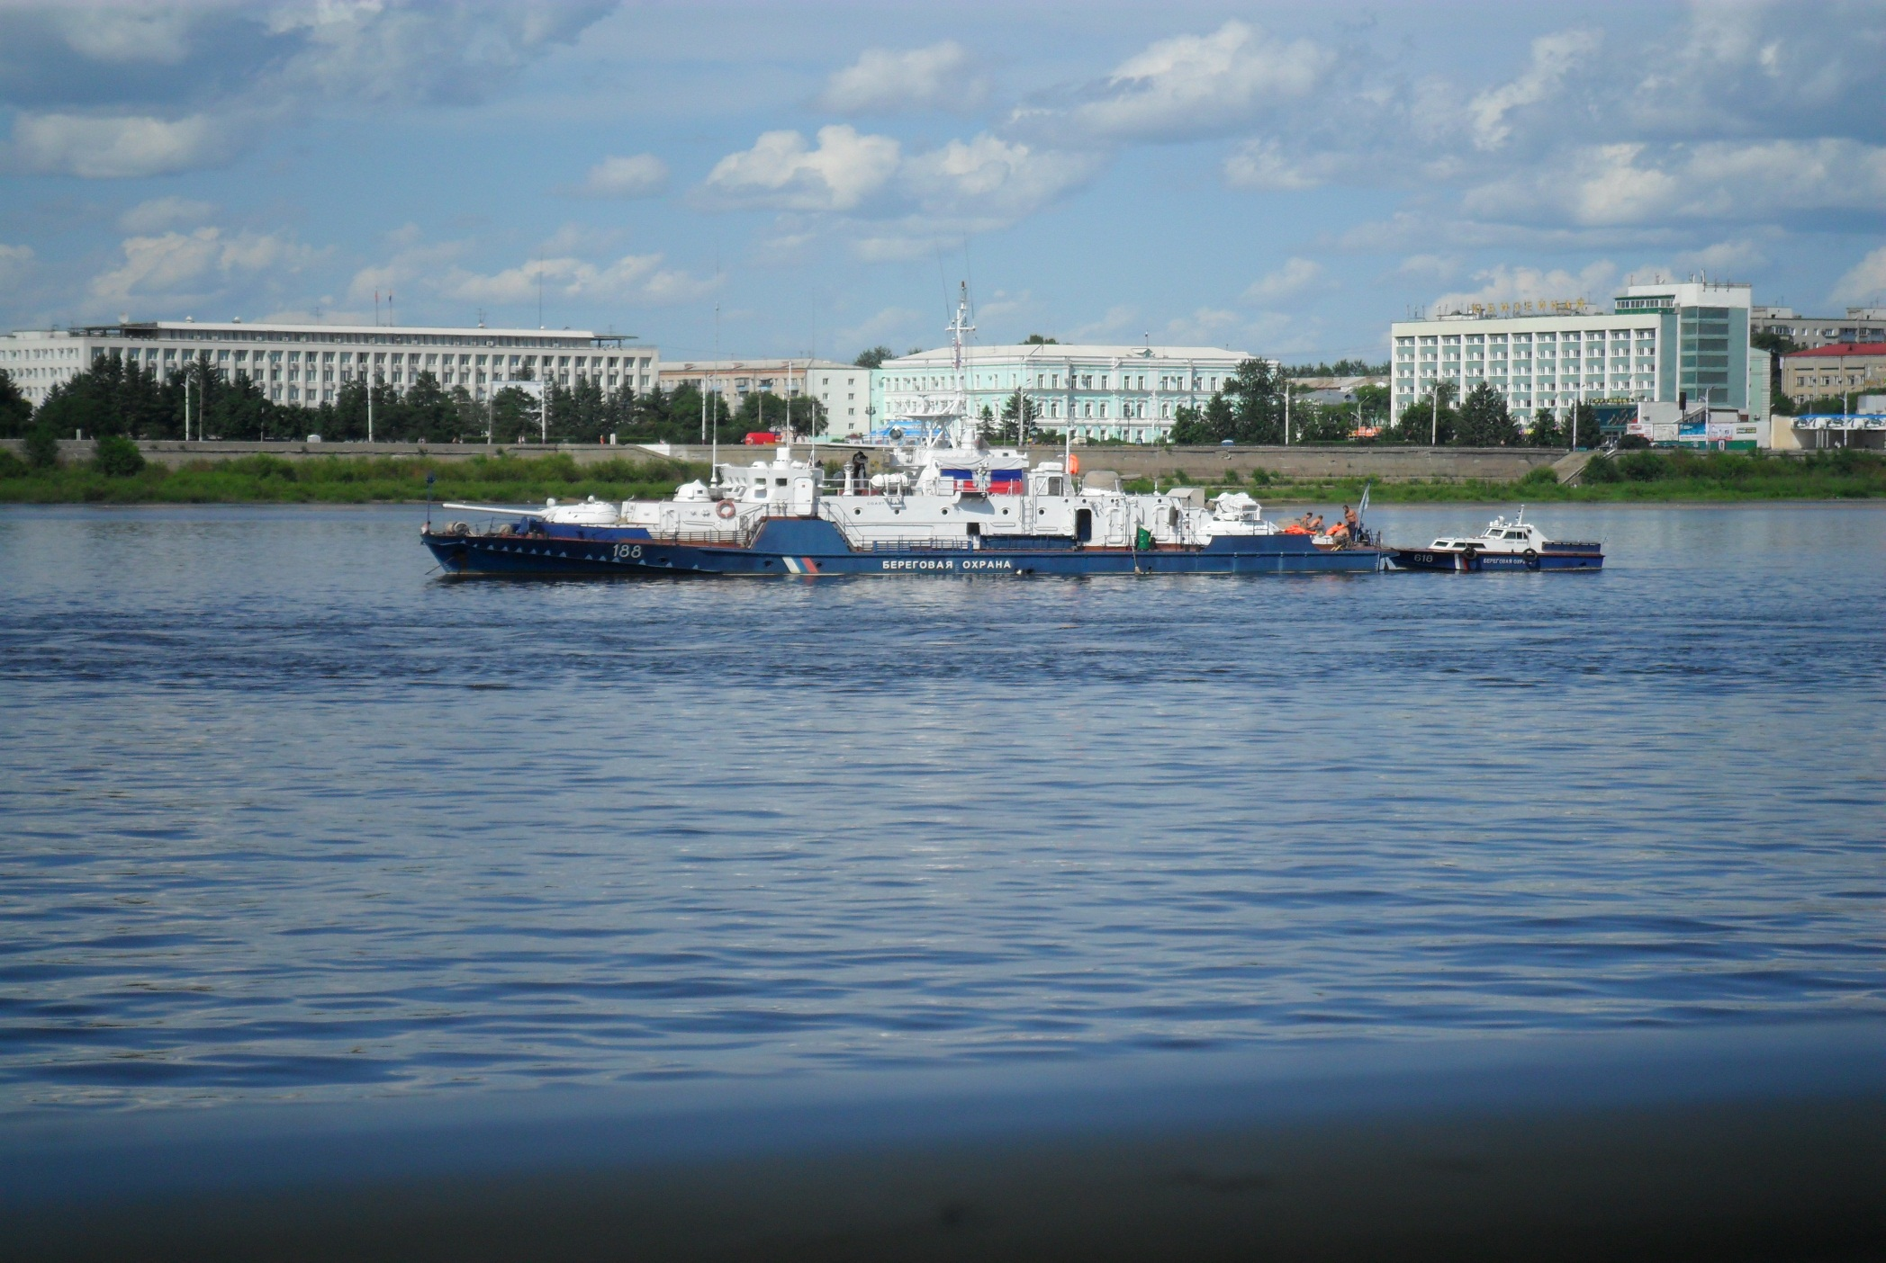
Столица Благовещенск- на –Амуре

Slide 43
Символика Амурской области Дети должны знать символику как своей страны России, так и края, где живут.

Slide 44
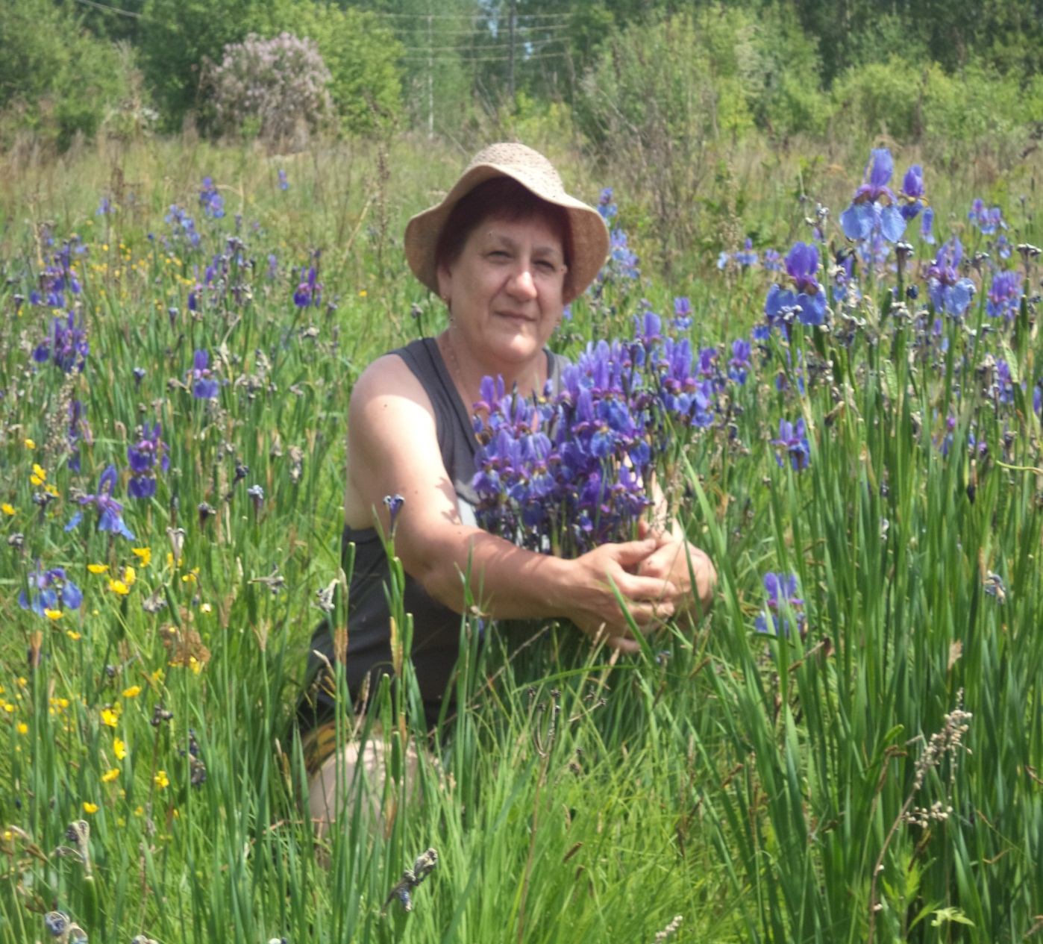
Не нужны ни моря и ни горы, Мне милее родные просторы!
Ты ясно солнышко,
Моя сторонушка,
На радость родине
Ты расцветай!
Земля амурская,
Родная, русская,
Дальневосточный наш,
Любимый край!!!

